Slide 1
Atopický ekzém
Atopický ekzém je chronické či recidivující zánětlivé onemocnění vyznačující se výrazným svěděním, měnící se ve své morfologii v průběhu života

Slide 2
Atopický ekzém
genetická predispozice spouštěcí faktory
(geny na chromosonech
I,III,V,VII,XI)
porucha vývoj
kožní bariéry senzibilizace
- důsledek zpomalené keratinizace

Slide 3
Eczema atopicum – epidemiologické údaje
Incidence v populaci 0,5 – 1 %
(vyšší údaje o incidenci – skandinávské země)
kojenci 9 %
děti do 2 let 7 %
děti do 7 let 4 %
dospělí 0,09 %

Slide 4
Eczema atopicum – epidemiologické údaje
V ČR - atopický ekzém 0,8 mil.
- alergická rýma 1 - 1,2 mil.
- astma bronchiale 0,6 mil.

Slide 5
Eczema atopicum – epidemiologické údaje
Dle pohlaví - převládají ženy
v dětství – mužské pohlaví
Věk manifestace a.e. - nejčastěji kojenecký věk,
časný dětský věk, mládí
- po pubertě – ještě asi 15 % onemocnění

Slide 6
Etiologie AE není zcela objasněna
Základ - abnormita cyklických nukleotidů
- hyperreaktivita imunologických
a zánětlivých buněk
- změněná funkce monocytů – makrofágů
- zvýšená stimulace Langerhansových buněk
- změněná aktivace T-lymfocytů
- dysbalance Th₁/Th₂
- zvýšená produkce IgE – B-lymfocyty
- eosinofilní infiltrát
zánět
Klinicky
svědění

Slide 7
Atopický ekzém
extrinsická - asociace se specifickým IgE
proti alergenům (50-80 %
senzibilizace na aerogenní
a/nebo potravinové alergeny)
- z části asociace s alergickou
rinokonjuktivitidou
- alergickým astmatem
intrinsická - není nalezen odpovídající
alergen (klinický obraz identický)
Formy

Slide 8
Atopický ekzém – 3 vývojové stupně
1. porucha kožní bariéry
- chybí dosud senzibilizace
- nejsou zvýšené IgE protilátky
- odpovídá intrinsické formě
2. porucha kožní bariéry + senzibilizace ⇨ tvoří se specifické IgE proti alergenům
- potravinové (spíše v dětství)
- inhalační (spíše v dalších letech)

Slide 9
- odpovídá extrinsické formě
- 60-80 % pacientů s AE
3. navíc tvorba IgE protilátek proti autoantigenům (proteiny keratinocytů) ⇨ uvolňování autoantigenů vyvolává škrábání

Slide 10
Extrinsická forma – smíšený typ přecitlivělosti
Alergen – zpracován buňkami prezentujícími alergen
(makrofágy, dendritické buňky)
↓
senzibilizace Th₂
↓
IL₄
↓ B-lymfocyty
↓
tvorba IgE
↓
receptory žírných buněk
vazba na 2 molekuly IgE
alergická reakce (I.typ př.)
časná fáze pozdní fáze
IV. typ
I. typ
receptor L.b.
+ alergen
↓
Th₁ lymfocyty
↓
uvolnění cytokinů
Th₁ obrazu (IV.typ př.)
opakovaný kontakt
s alergenem

Slide 11
Charakteristika alergenů
proteiny
glykoproteiny
roztoči, plísně, mikrobiální alergeny
potravinové – mléko kravské, vaječný bílek,
celer, petržel, oříšky, sója
pyly – trávy jarní (psárka, bojínek, lipnice, srha),
podzimní, stromy (bříza, líska)
srst zvířat – kočka, pes

Slide 12
Diagnostika
I. časný typ - prick testy (skarifikační, i.d.)
- specifické IgE
II. opožděný typ – atopické epikutánní testy APT

Slide 13
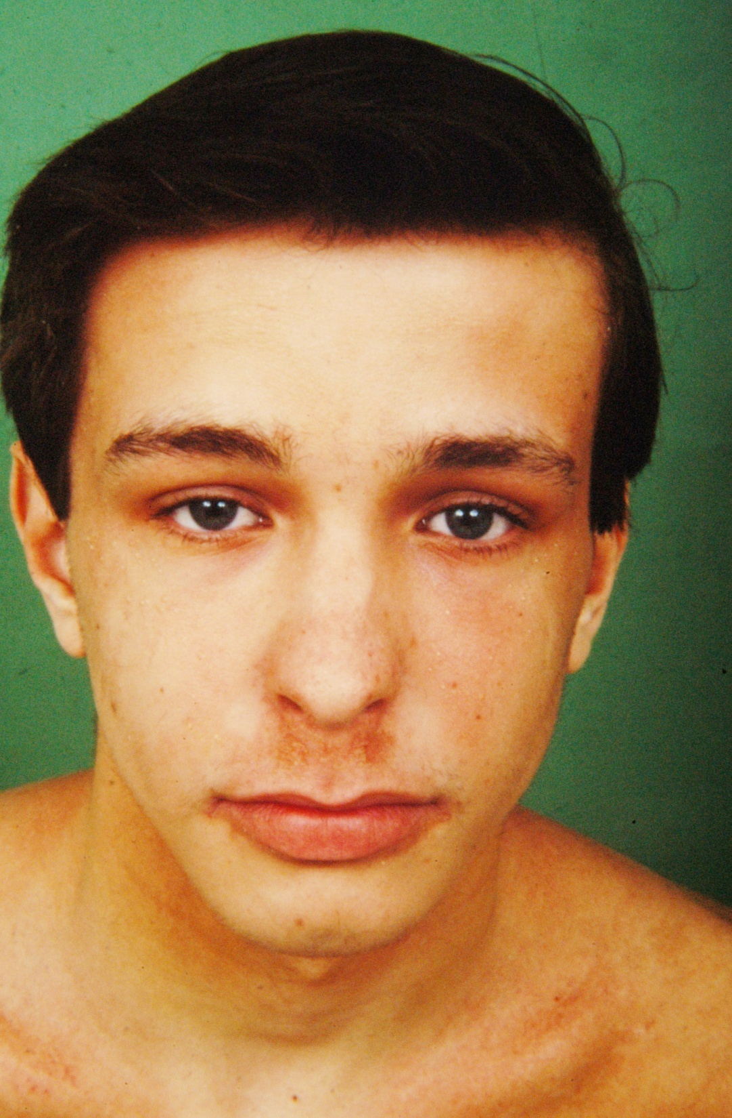
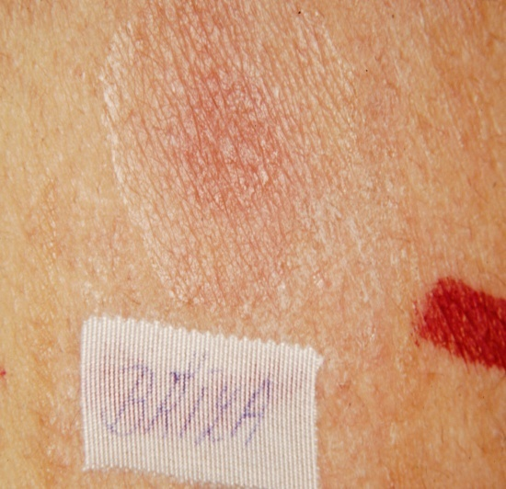
Eczema atopicum – exacerbace – pylové alergeny (pozitivita APT)

Slide 14
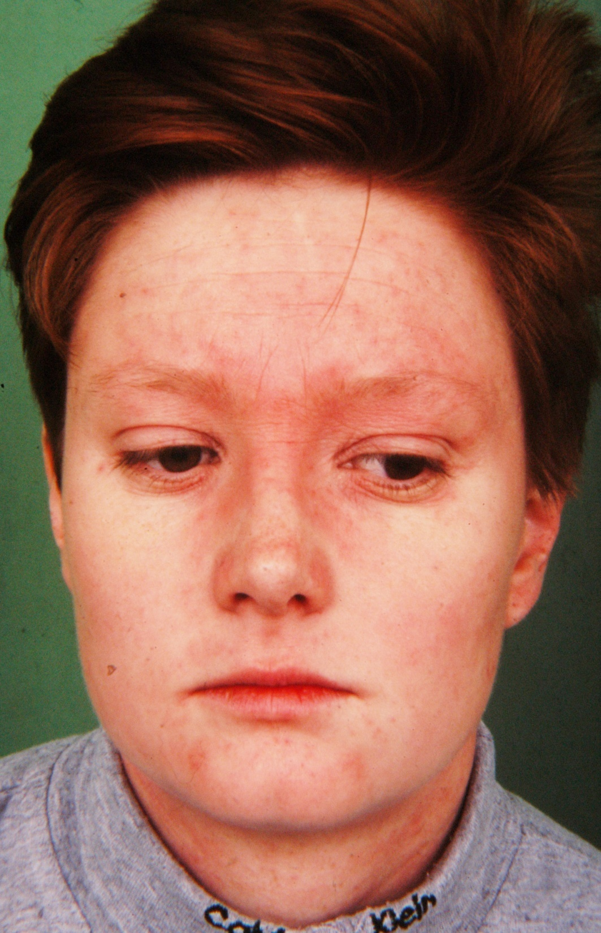
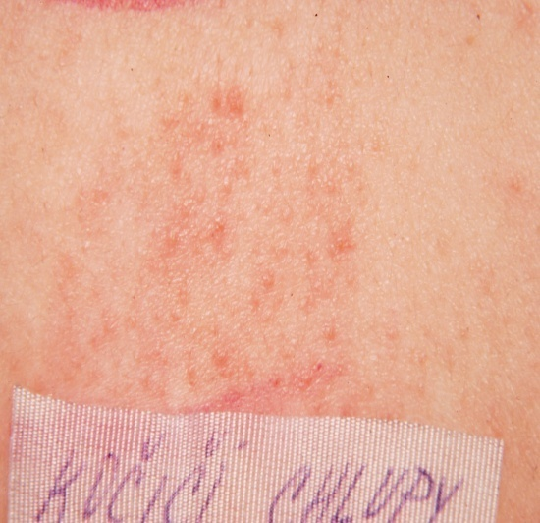
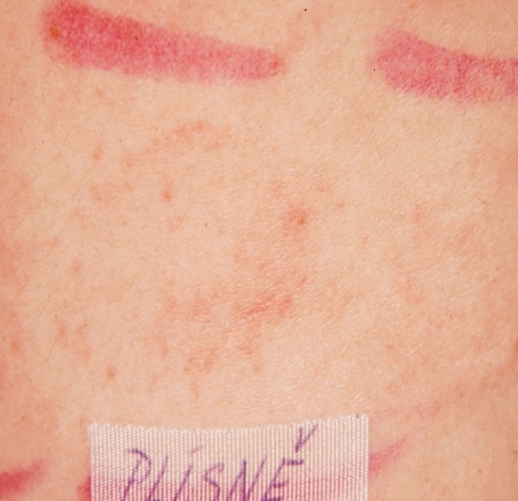
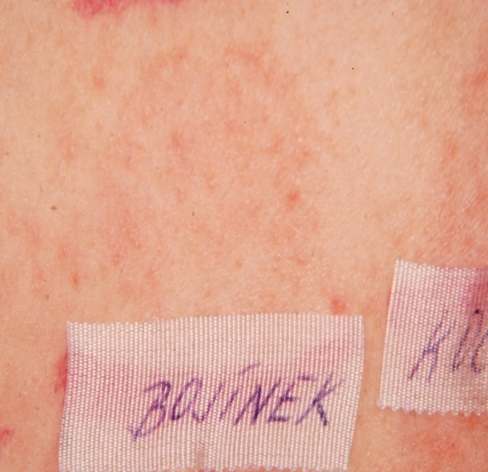
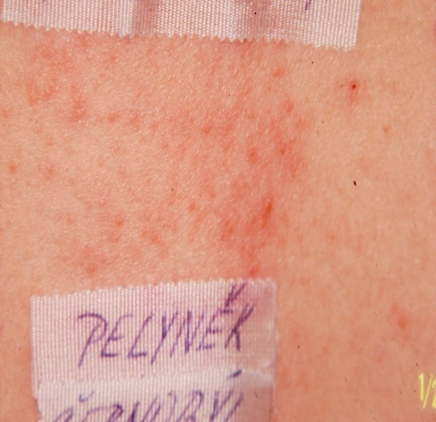
Eczema atopicum – exacerbace – aerogenní alergeny (pozitivita APT)

Slide 15
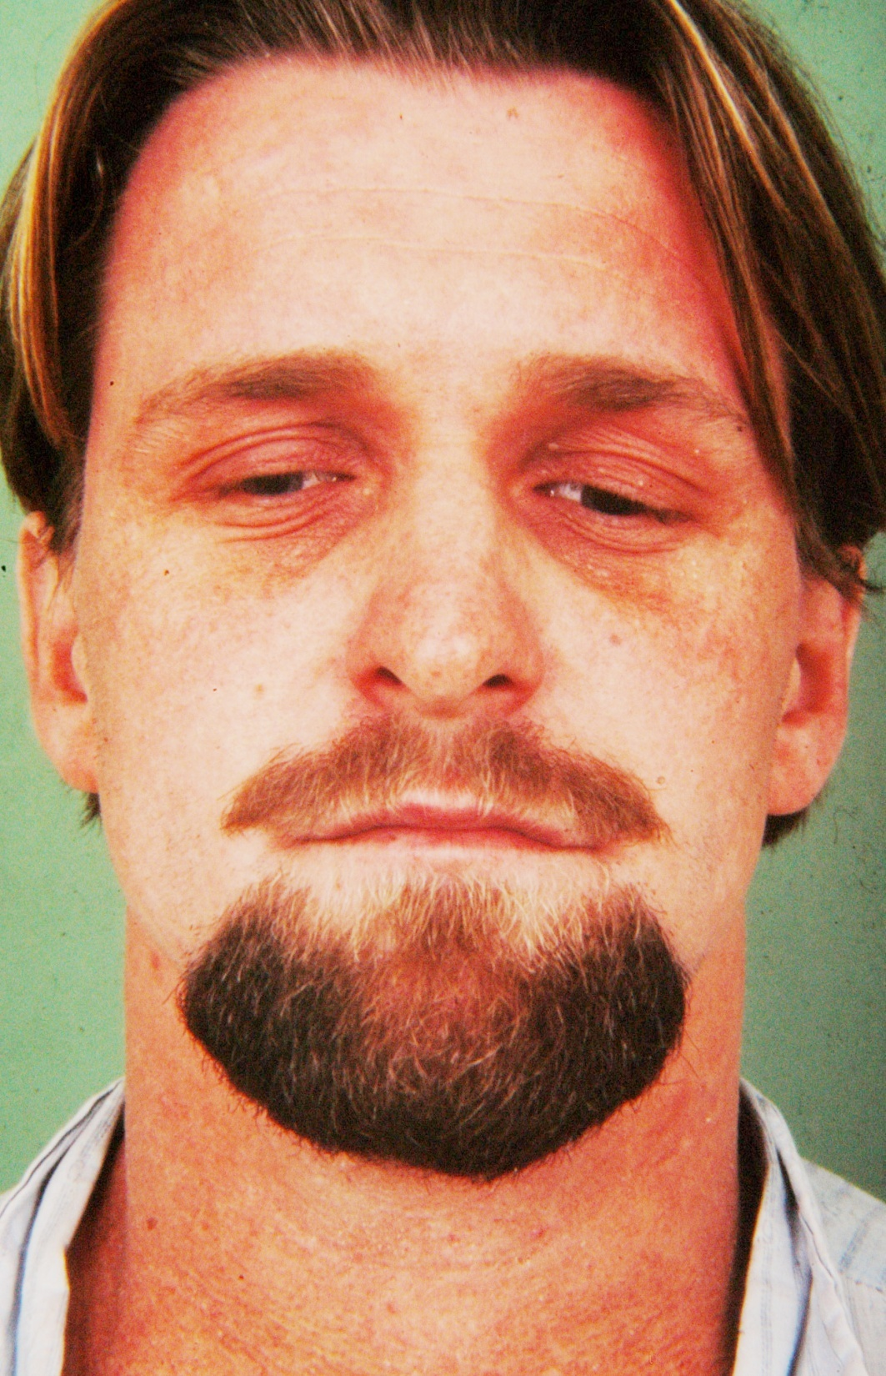
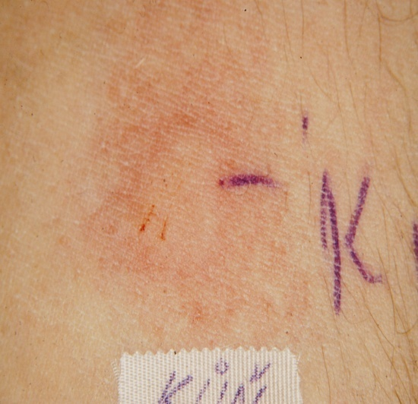
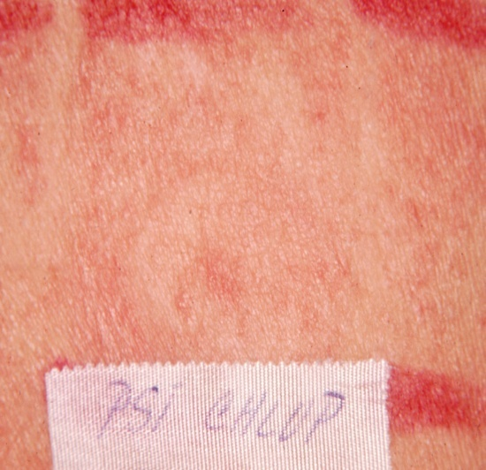
Eczema atopicum – exacerbace – aerogenní alergeny (pozitivita APT)

Slide 16
Atopický ekzém – kožní bariéra
Defektní struktura a funkce bariéry
(změny biofyzikálních vlastností rohové
vrstvy) ⇨ porucha hydratace (TEWL ↑)
suchost – xeróza
zvýšená tendence k iritaci

Slide 17
Porucha kožní bariéry
1. povrchový kožní film – maz ↓ (glandulární lipidy), pot, detritus buněk stratum corneum
2. NMF – přirozené hydrofilní látky ↓ – urea, kyselina mléčná, kyselina α-pyrrolidinkarbonová – uvolňují se při procesu keratinizace (vznikají transformací z filaggrinu) – význam pro možnost vázat vodu – mezibuněčné prostory stratum corneum

Slide 18
Porucha kožní bariéry
3. lipoidní dvojvrstvy nedokonalé – vznikají v procesu keratinizace v horní části stratum granulosum z lamelárních tělísek – důsledek zpomaleného rohovatění – obsahují ceramidy, cholesterol, volné mastné kyseliny (schopnost vázat vodu snížená)
4. hyaluronan sodný – stratum corneum – význam pro hydrataci

Slide 19
Filaggrin – AE – mutace genu pro filaggrin na chromozomu 1q21
(porucha tvorby profilaggrinu, ze kterého filaggrin vzniká)
- bílkovina stratum corneum – klíčová součást stratum corneum
- význam pro spojování keratinových vláken do větších svazků
Nedostatek filaggrinu ⇨ nedokonalé rohovatění
⇨ nedostatek NMF – vznikají z filaggrinu enzymaticky
Důsledek ⇨ anatomická, resp. funkční nedokonalost kožní bariéry ⇨ snazší průnik iritantů, alergenů
Defektní rohovina – 20-30 % pacientů s AE

Slide 20
Porucha bariérové funkce u AE
Důsledek – pokožka suchá, olupování propustná pro zevně působící látky
zvýšená možnost
iritabilita senzibilizace
Funkční schopnosti rohové vrstvy – bariéry jsou závislé na udržování optimálního množství zde vázané vody (prof. Záhejský)

Slide 21
Faktory udržující chronicitu nebo vedoucí k provokaci atopického ekzému
Přítomnost spec. alergenu (roztoči, plísně,
pyly, srst zvířat,
potraviny)
Faktory psychogenní
Iritace zevními vlivy (fyzikálně-chemické)
- klimatické (vysoká teplota, chlad, vítr, nízká
vlhkost, UV záření)

Slide 22
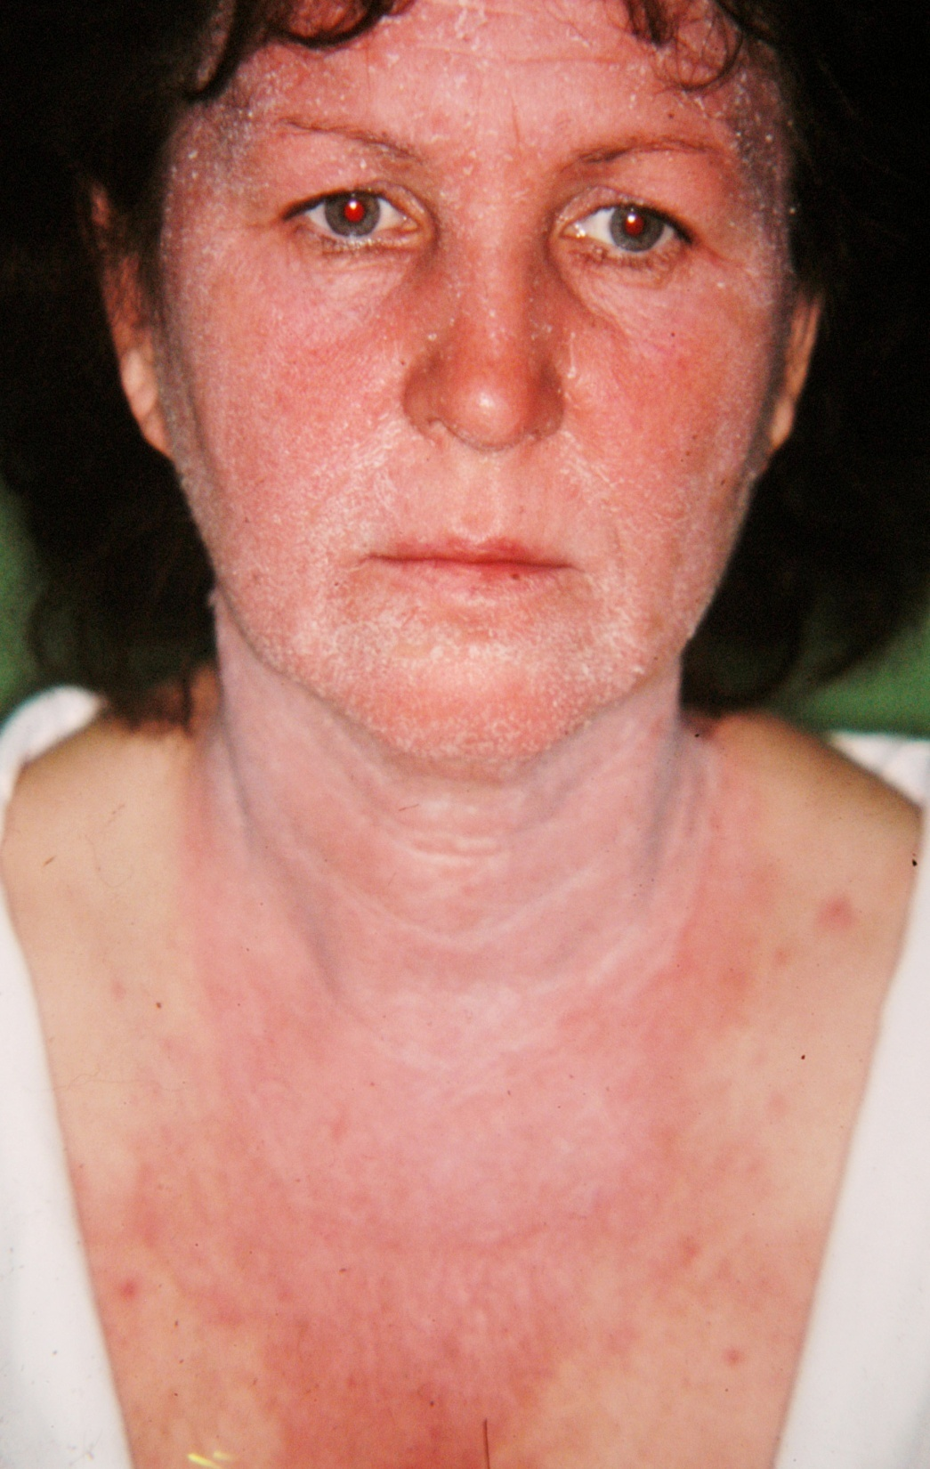
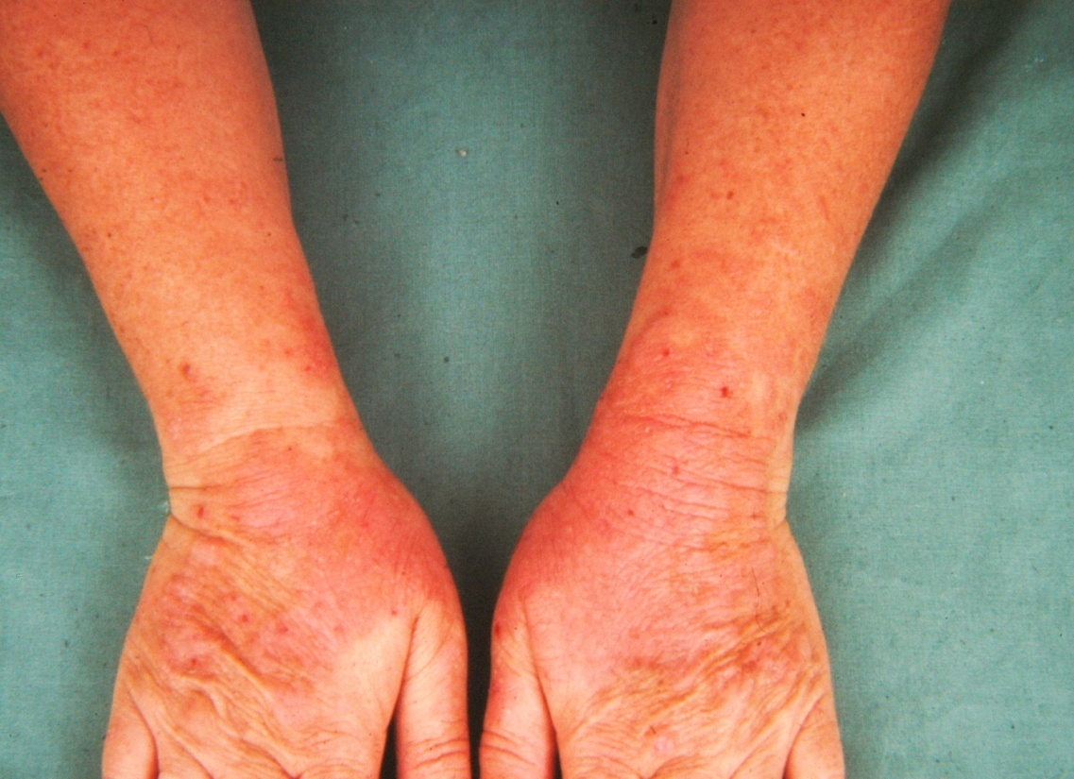
Eczema atopicum – exacerbace – vlivy klimatické

Slide 23
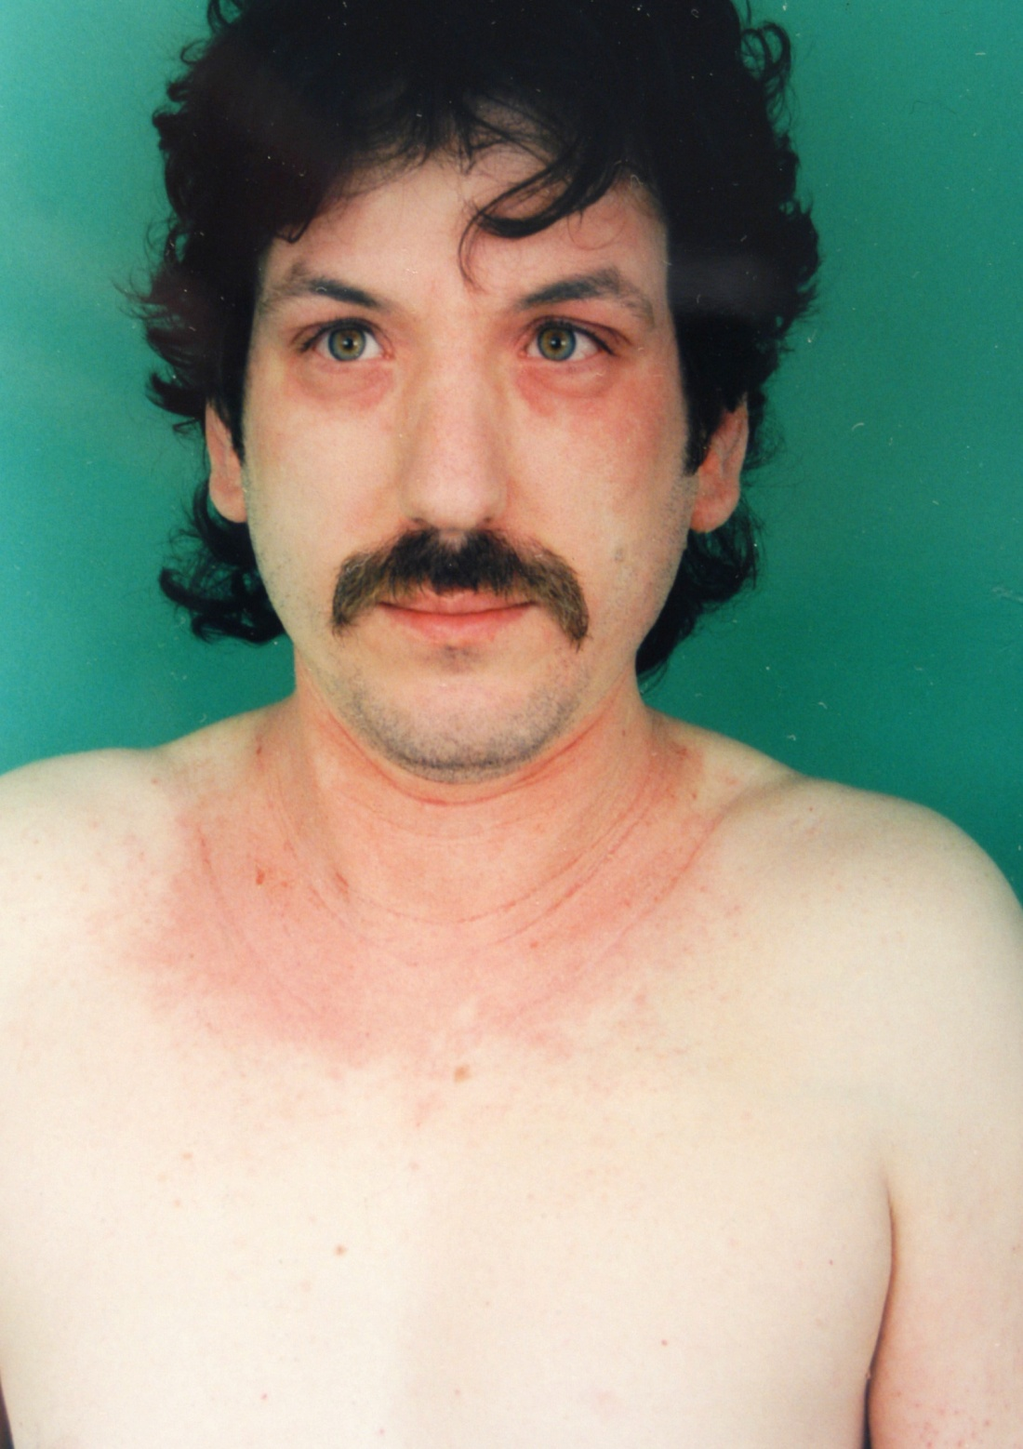
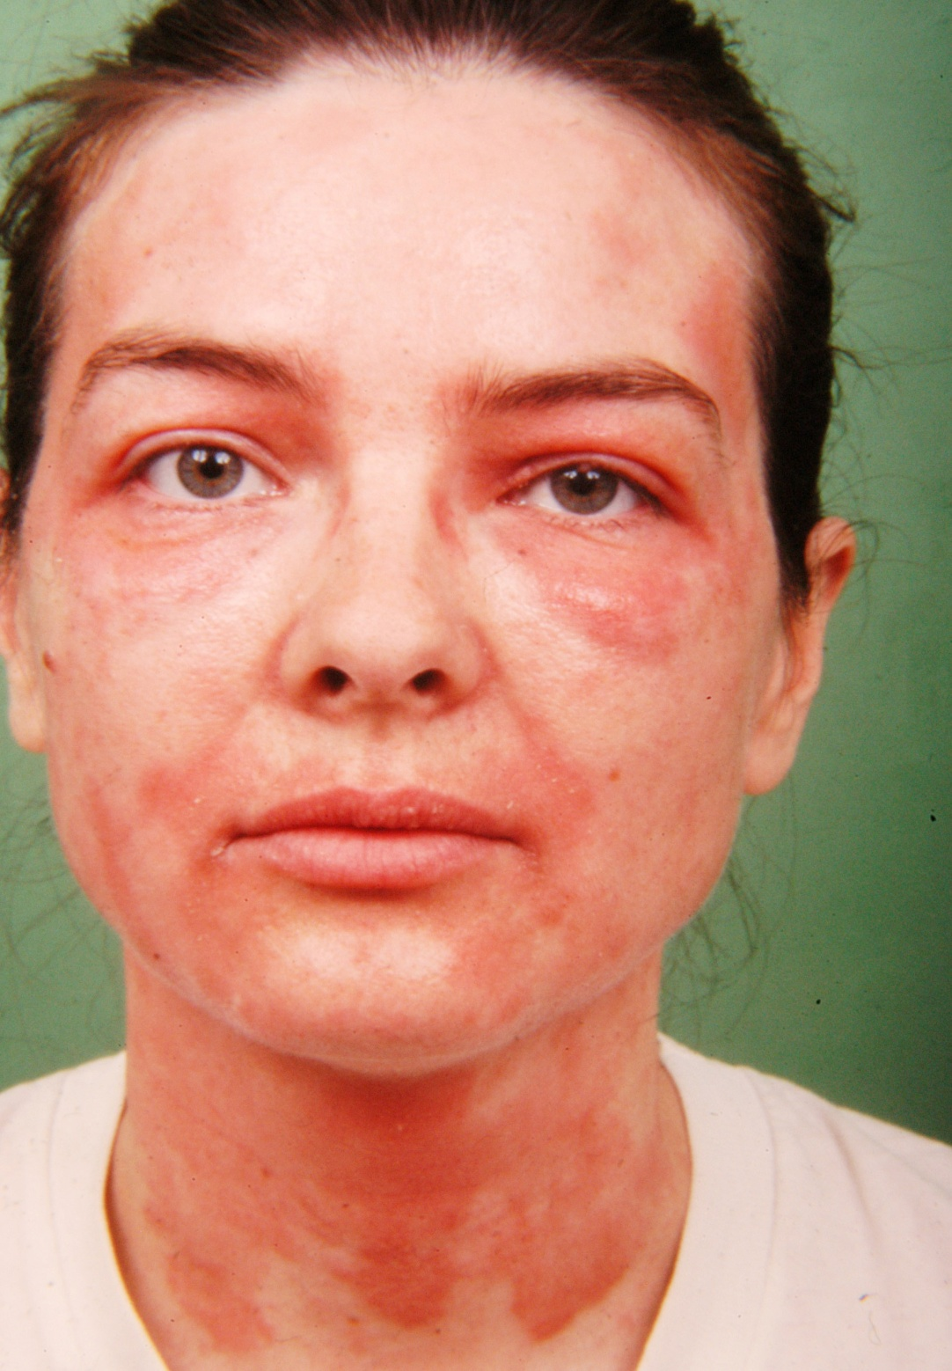
Eczema atopicum – exacerbace – vlivy klimatické

Slide 24
Faktory udržující chronicitu nebo vedoucí k provokaci atopického ekzému
- pracovní činnost
domácí prostředí (tenzidy, nevhodné vybavení interiérů)
pracovní prostředí (široká škála např. – deriváty ropy, tenzidy, dezinfekční prostředky, cement, rostliny)

Slide 25
Faktory udržující chronicitu nebo vedoucí k provokaci atopického ekzému
- oděv – mechanické tření
- kosmetické přípravky – s nevhodnou recepturou vzhledem k fázi onemocnění (emulgátory, parfemace)
- zevní terapie – nevhodná receptura vzhledem
ke klinickému obrazu nebo fázi onemocnění
(možnost kontaktní senzibilizace)

Slide 26
Morfologie – lokalizace – závislost na věku
Fáze kojenecká
formy exsudativní – obraz akutního ekzému
lokalizace - periorálně
- periorbitálně
možnost generalizace - erytrodermie

Slide 27
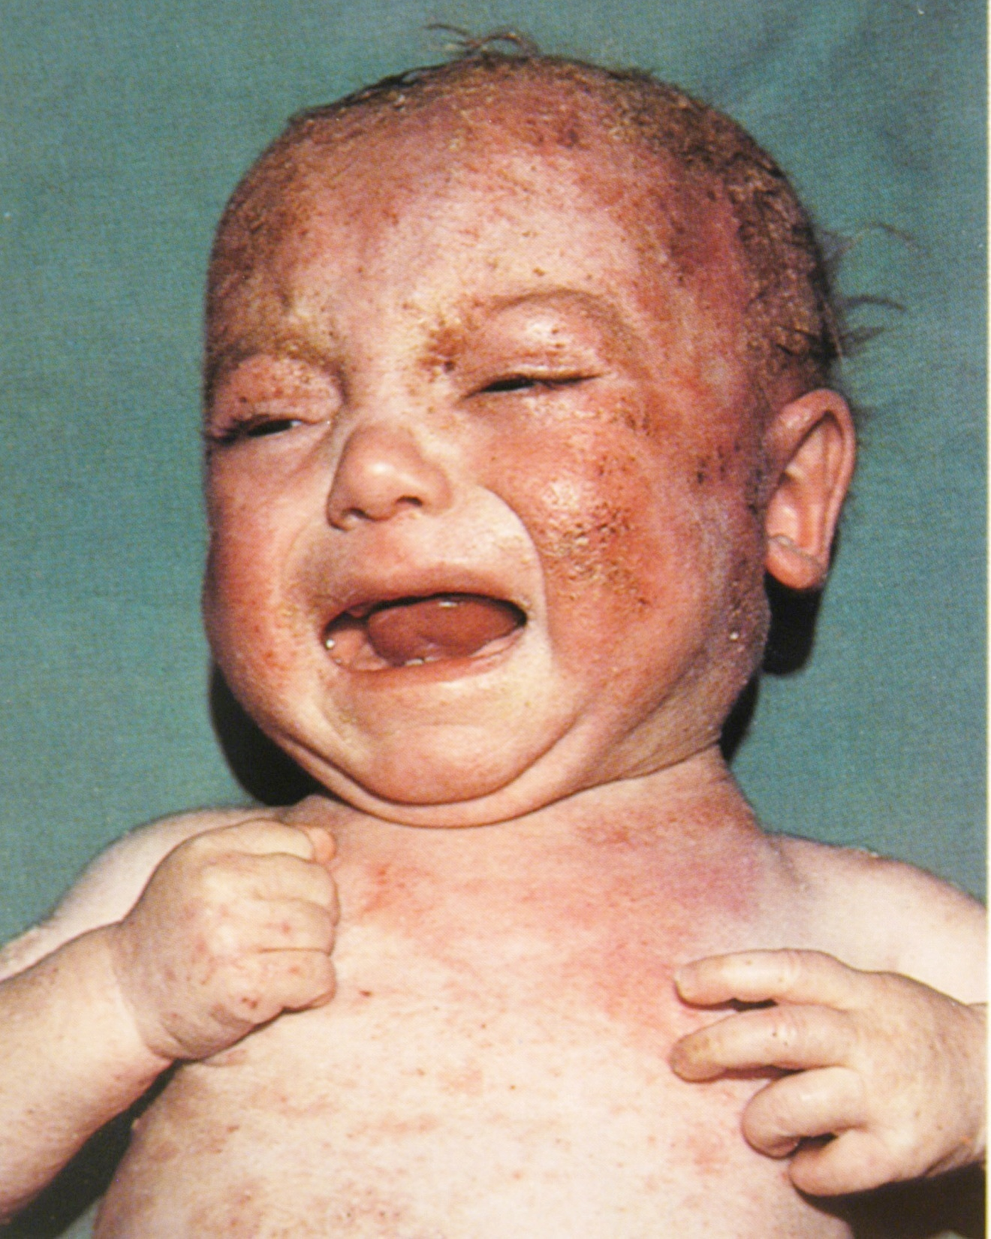
Eczema atopicum – fáze kojenecká

Slide 28
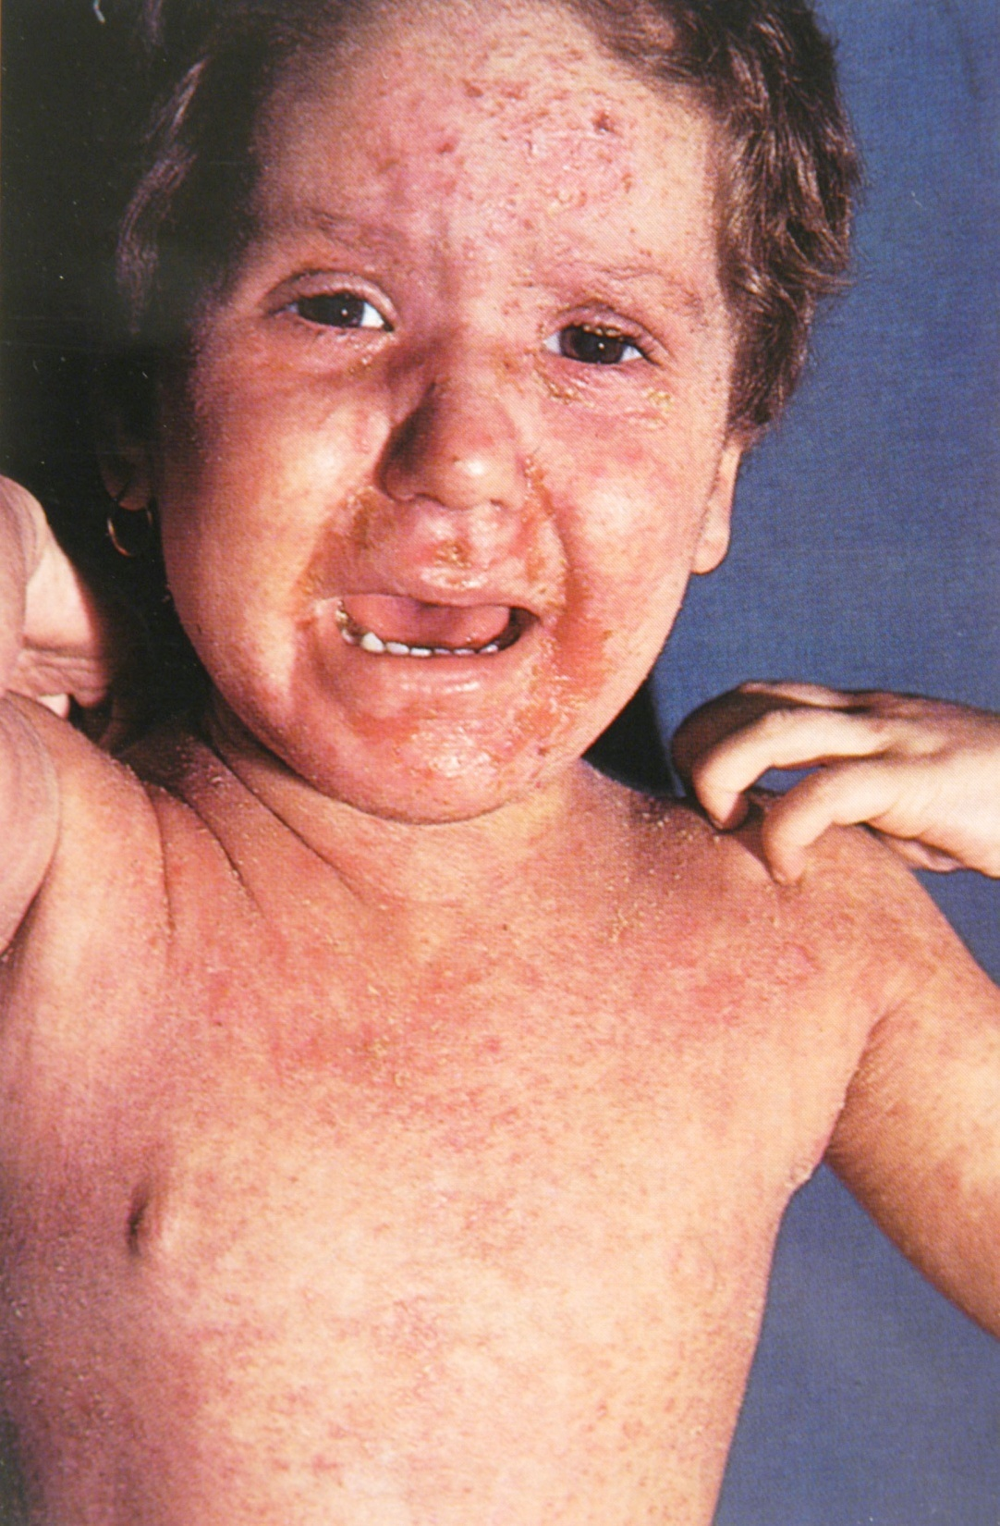
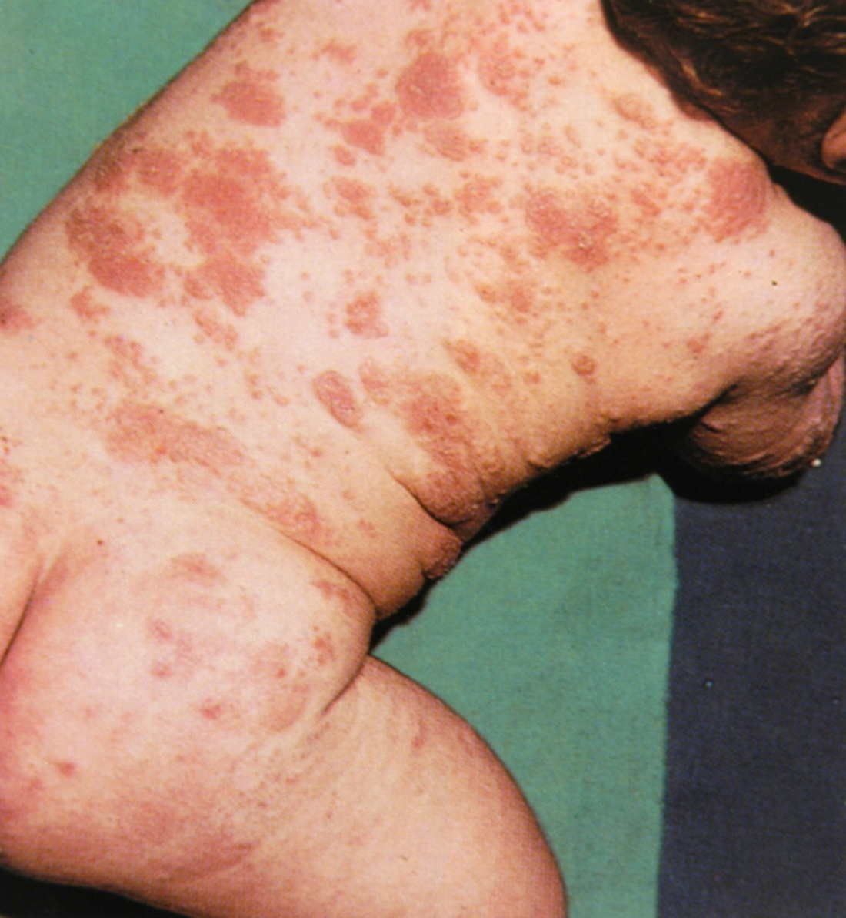
Eczema atopicum

Slide 29
Morfologie – lokalizace – závislost na věku
Fáze dětská a dospívajících
úbytek exsudace – obraz chronického ekzému
nejčastěji forma – eczema flexurarum
těžké formy – erythrodermické

Slide 30
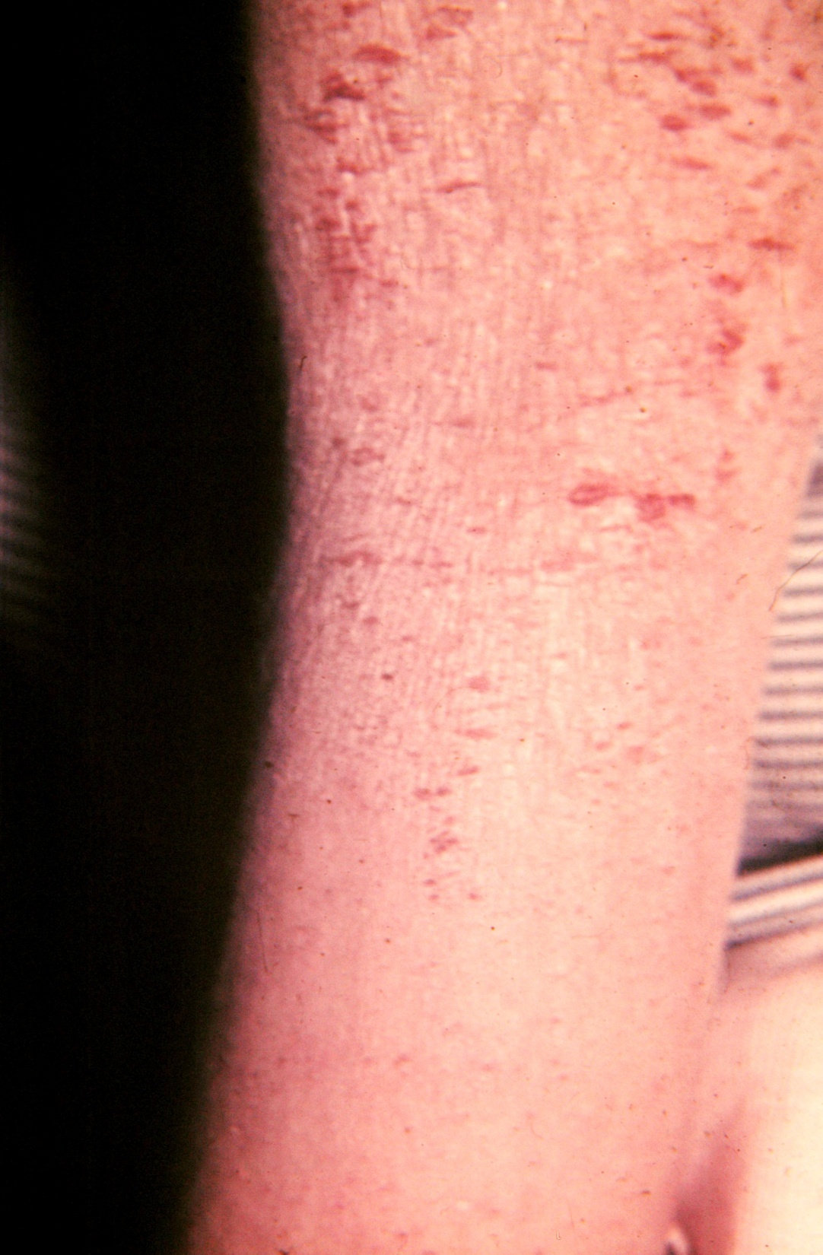
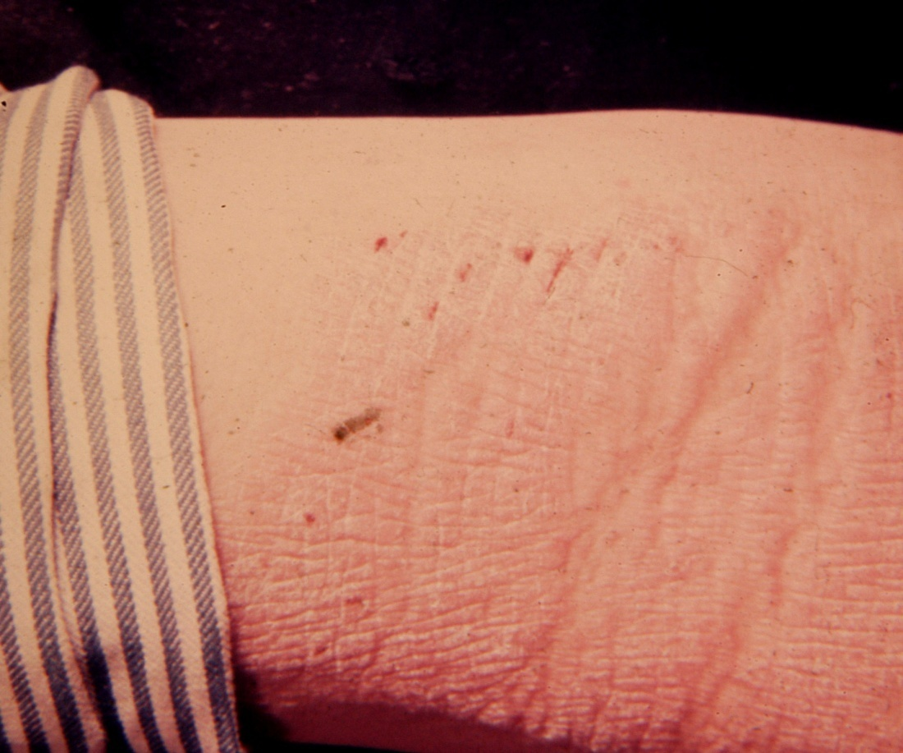
Eczema atopicum – forma flexurální – fáze dospívajících

Slide 31
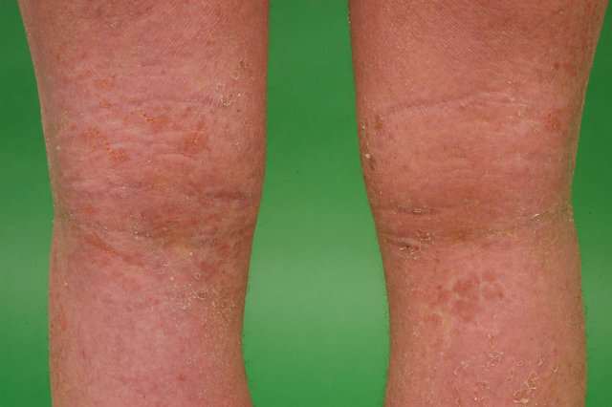
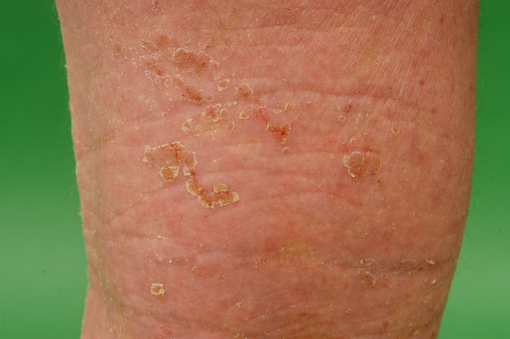
Eczema atopicum – forma flexurální

Slide 32
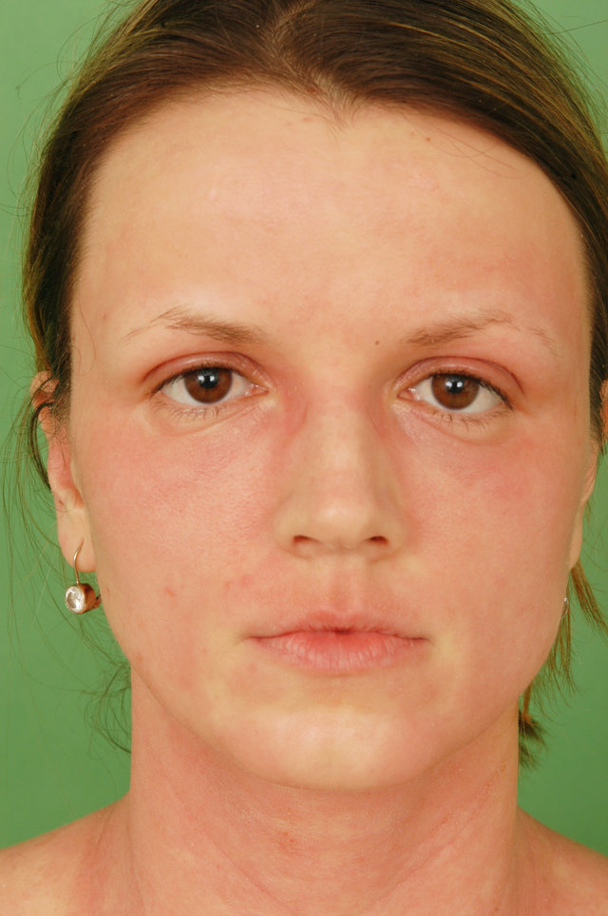
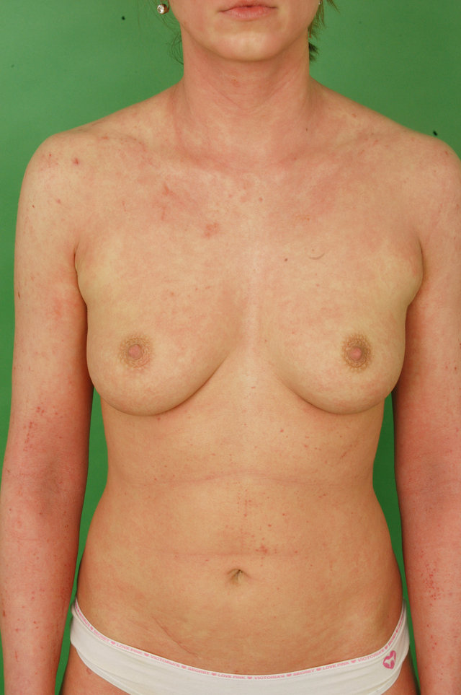
Eczema atopicum – forma erytrodermická – fáze dospívajících

Slide 33
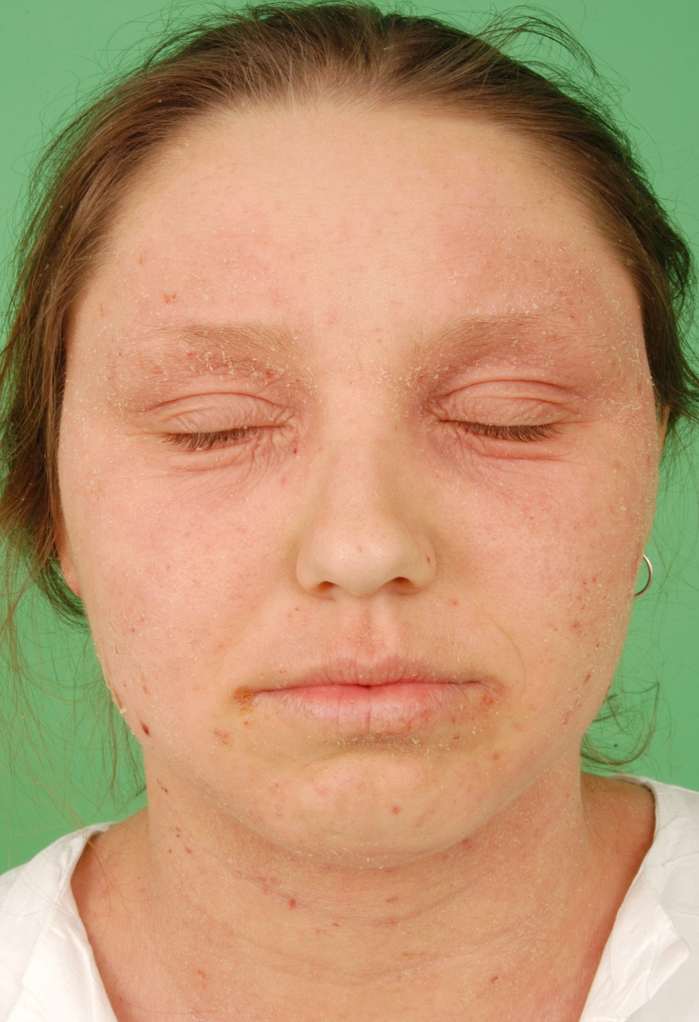
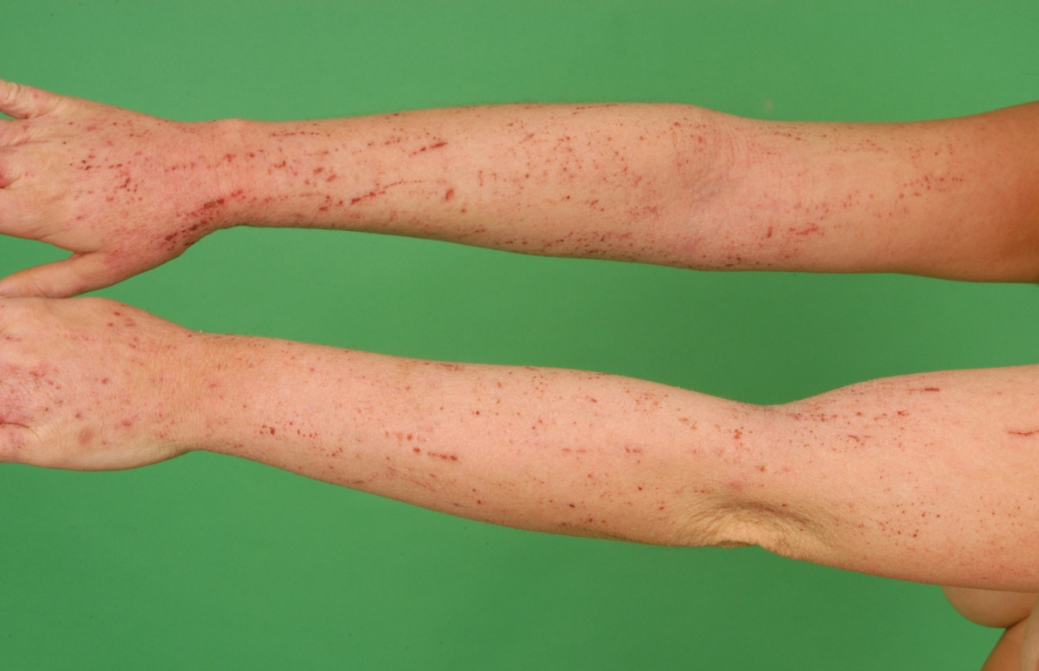
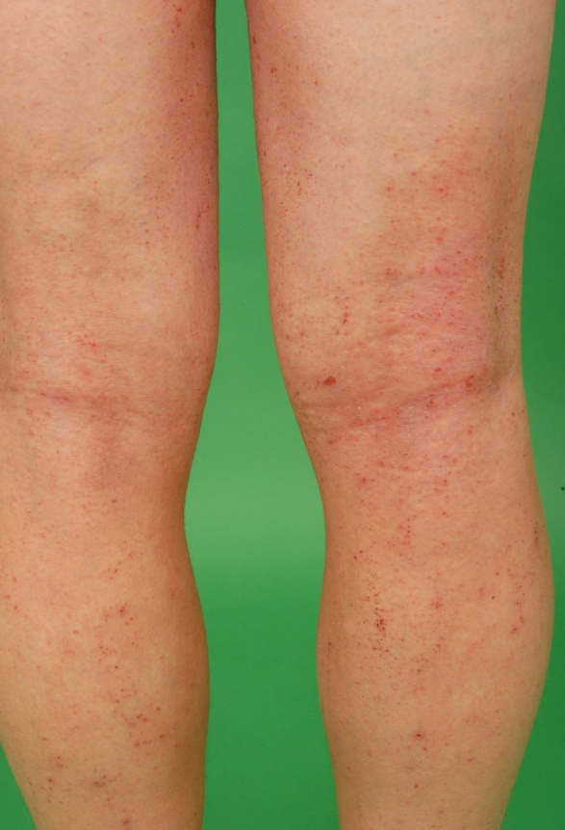
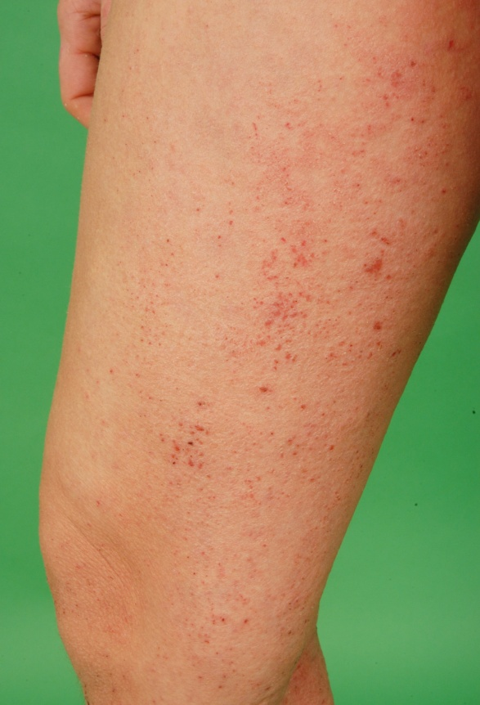
Eczema atopicum – forma erytrodermická – fáze dospívajících

Slide 34
Morfologie – lokalizace – závislost na věku
Fáze dospělých
(po pubertě se manifestuje asi 15 %)
flexurální
pruriginózní
neurodermitická
erythrodermická
chronický charakter
možnost akuizace

Slide 35
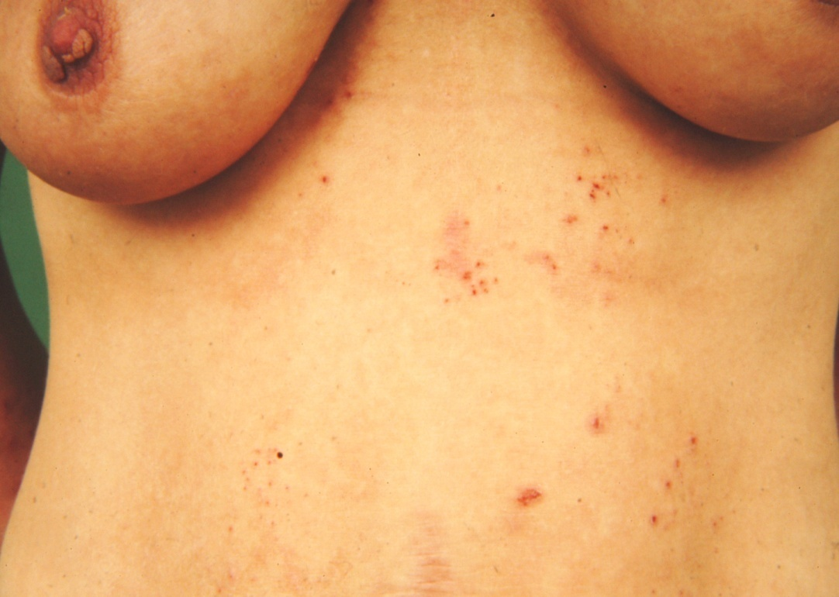
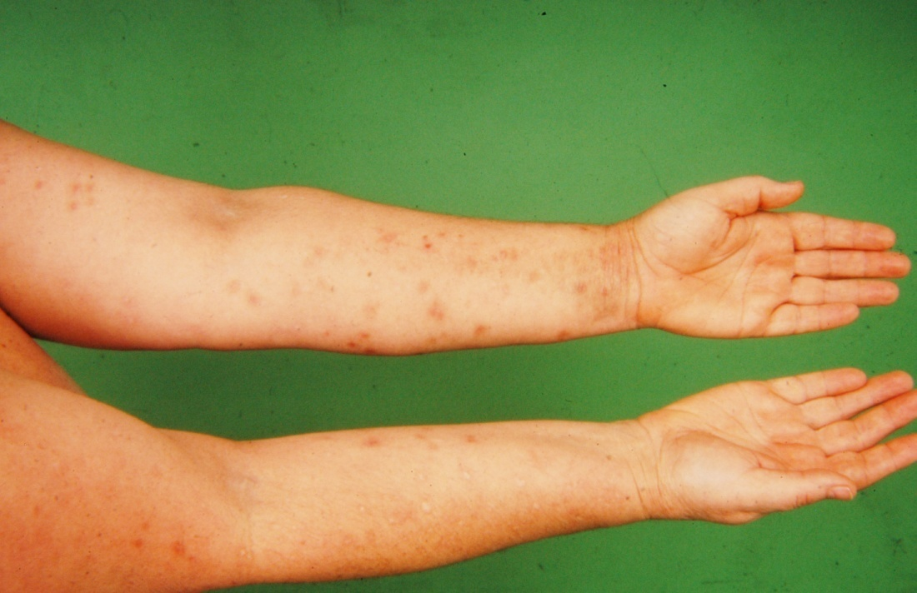
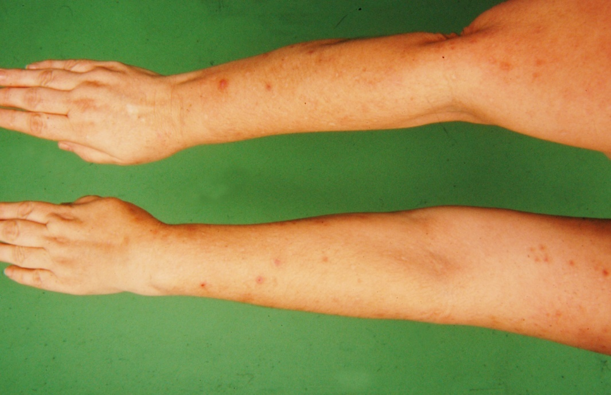
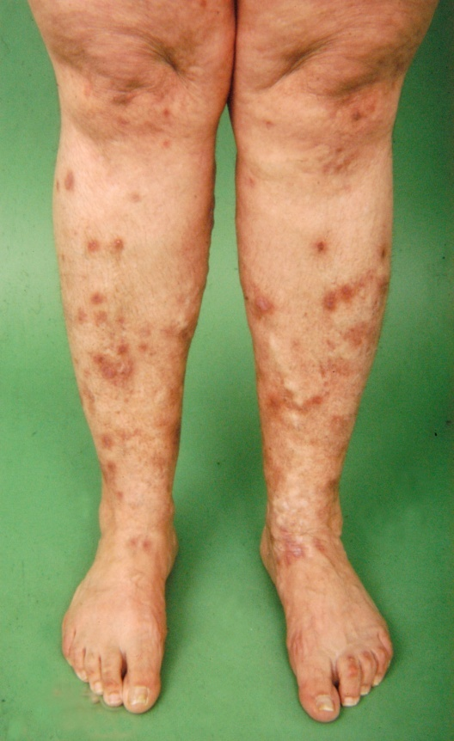
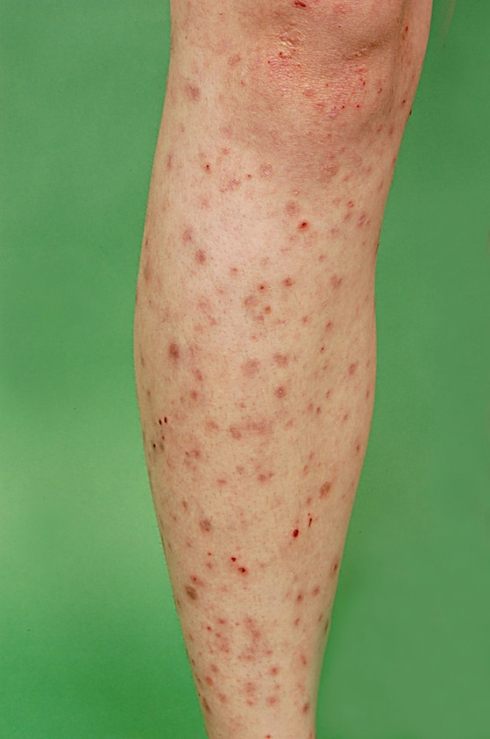
Eczema atopicum – forma pruriginózní – fáze dospělých

Slide 36
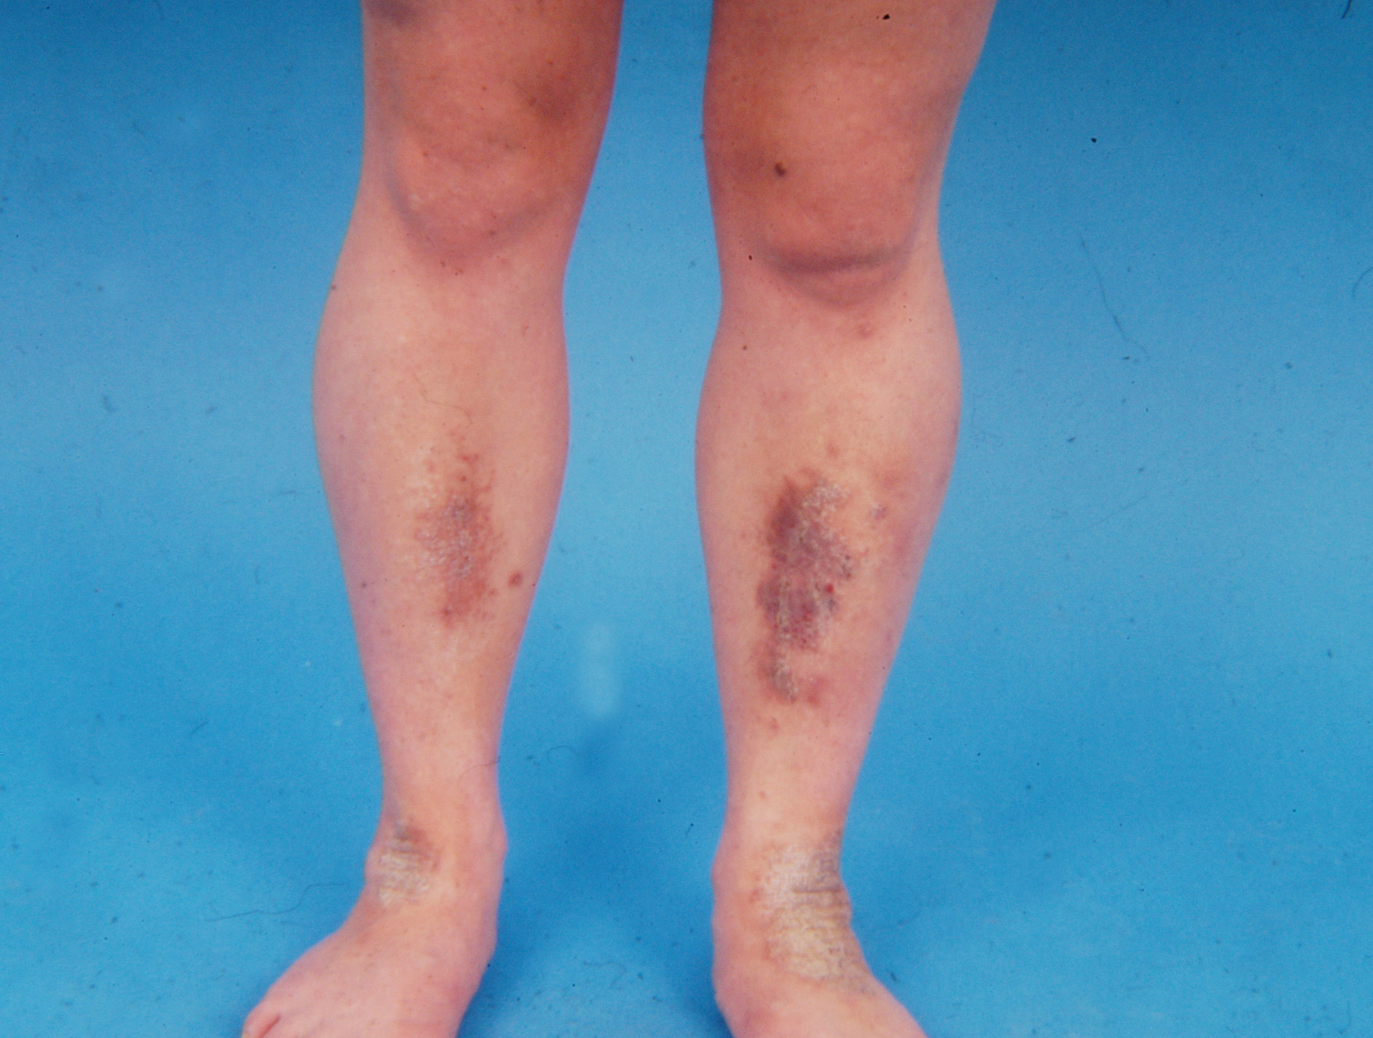
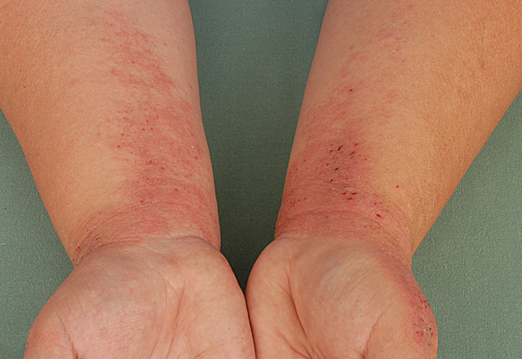
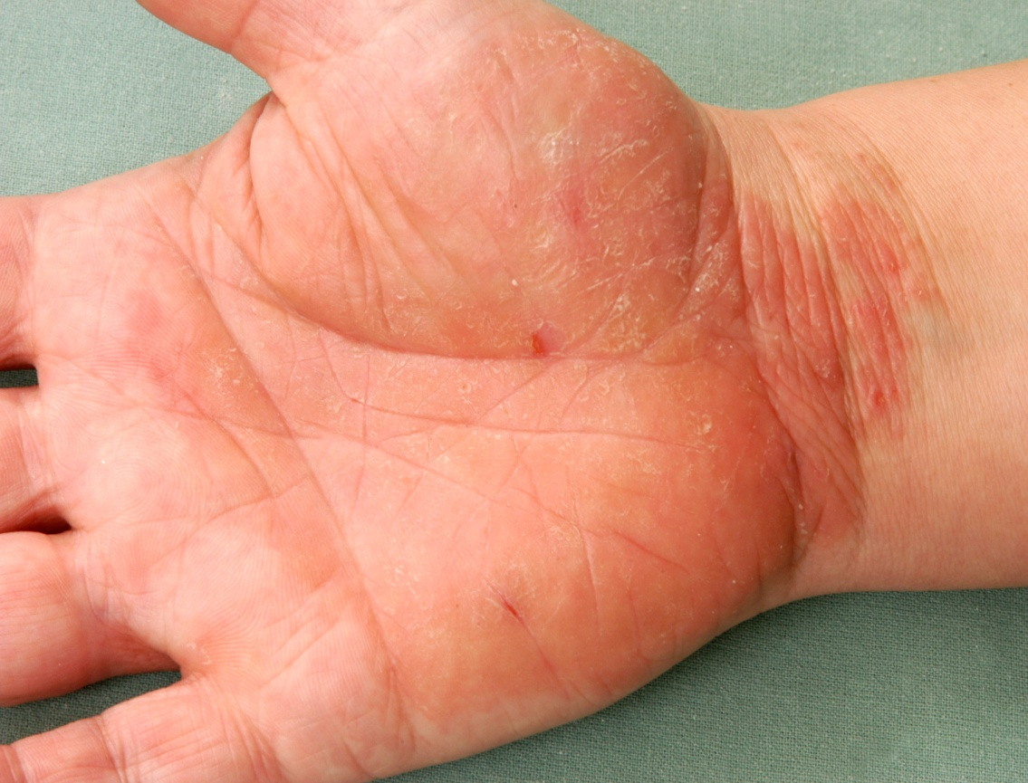
Eczema atopicum – forma neurodermitická – fáze dospělých

Slide 37
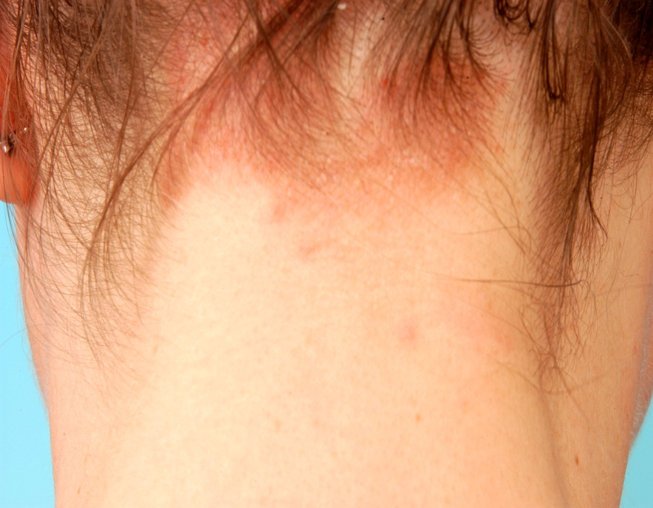
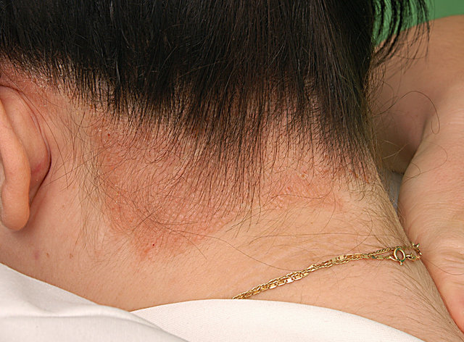
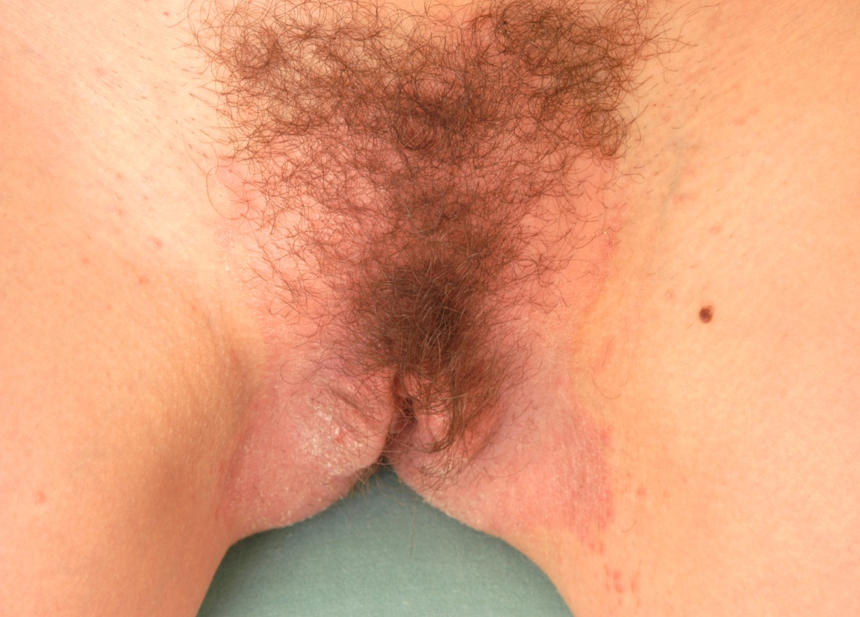
Eczema atopicum – forma neurodermitická – fáze dospělých

Slide 38
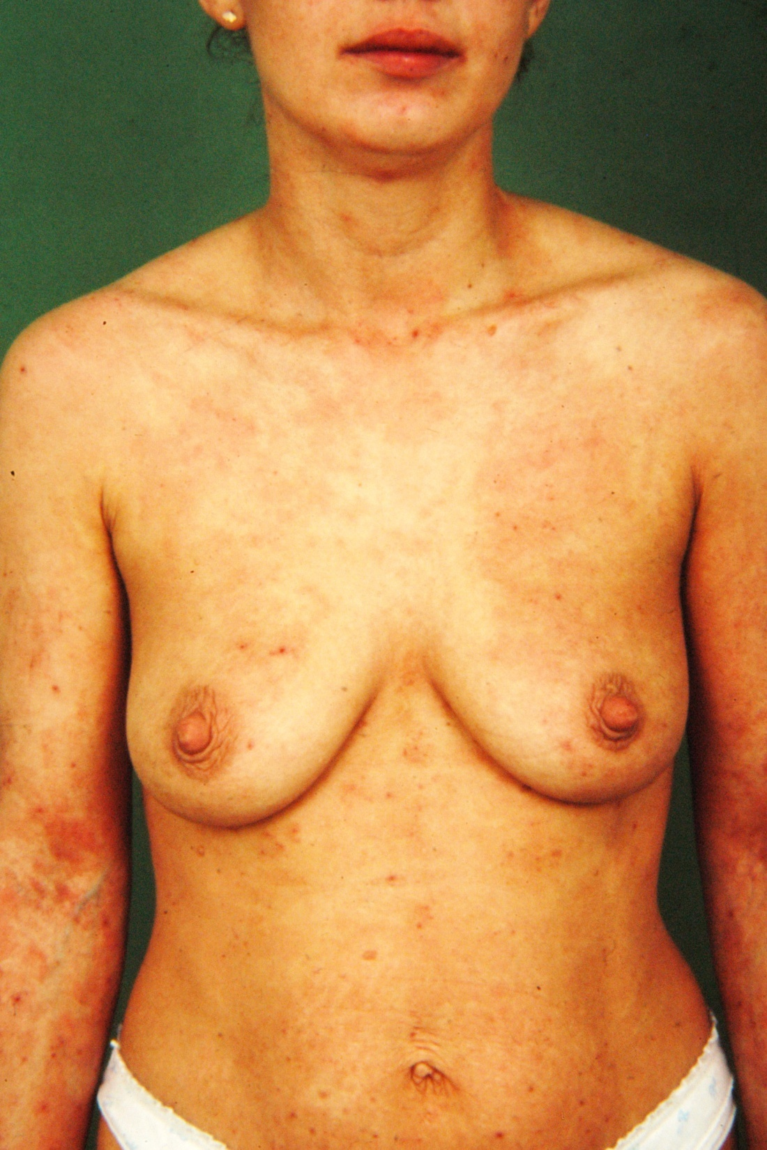
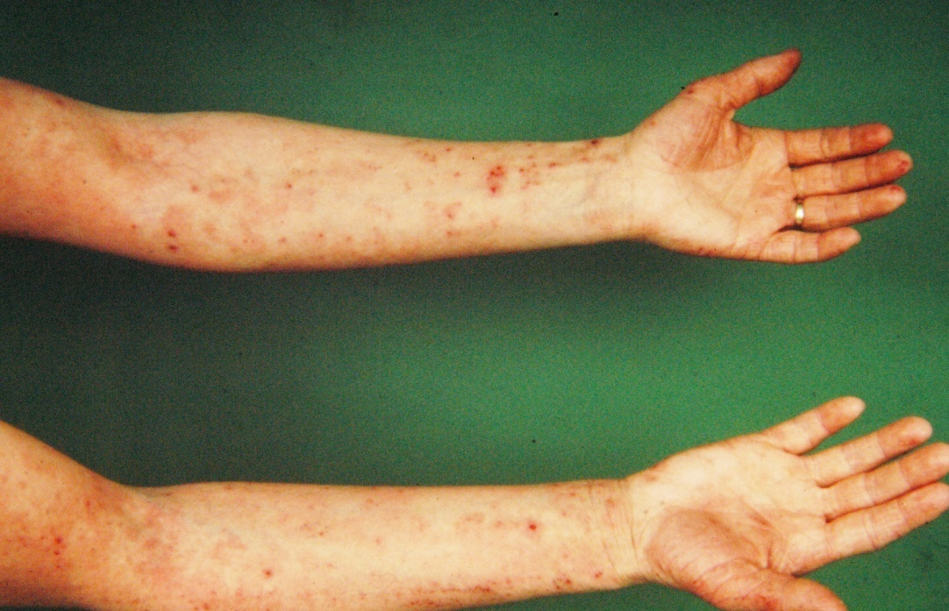
Eczema atopicum – forma erytrodermická – fáze dospělých

Slide 39
Morfologie – lokalizace – závislost na věku
formy atypické – numulární, dysidrotické,
hyperkeratotické
formy frustní – cheilitis sicca, stomatitis
angularis, pulpitis sicca,
intertrigo retroauricularis, aj.

Slide 40
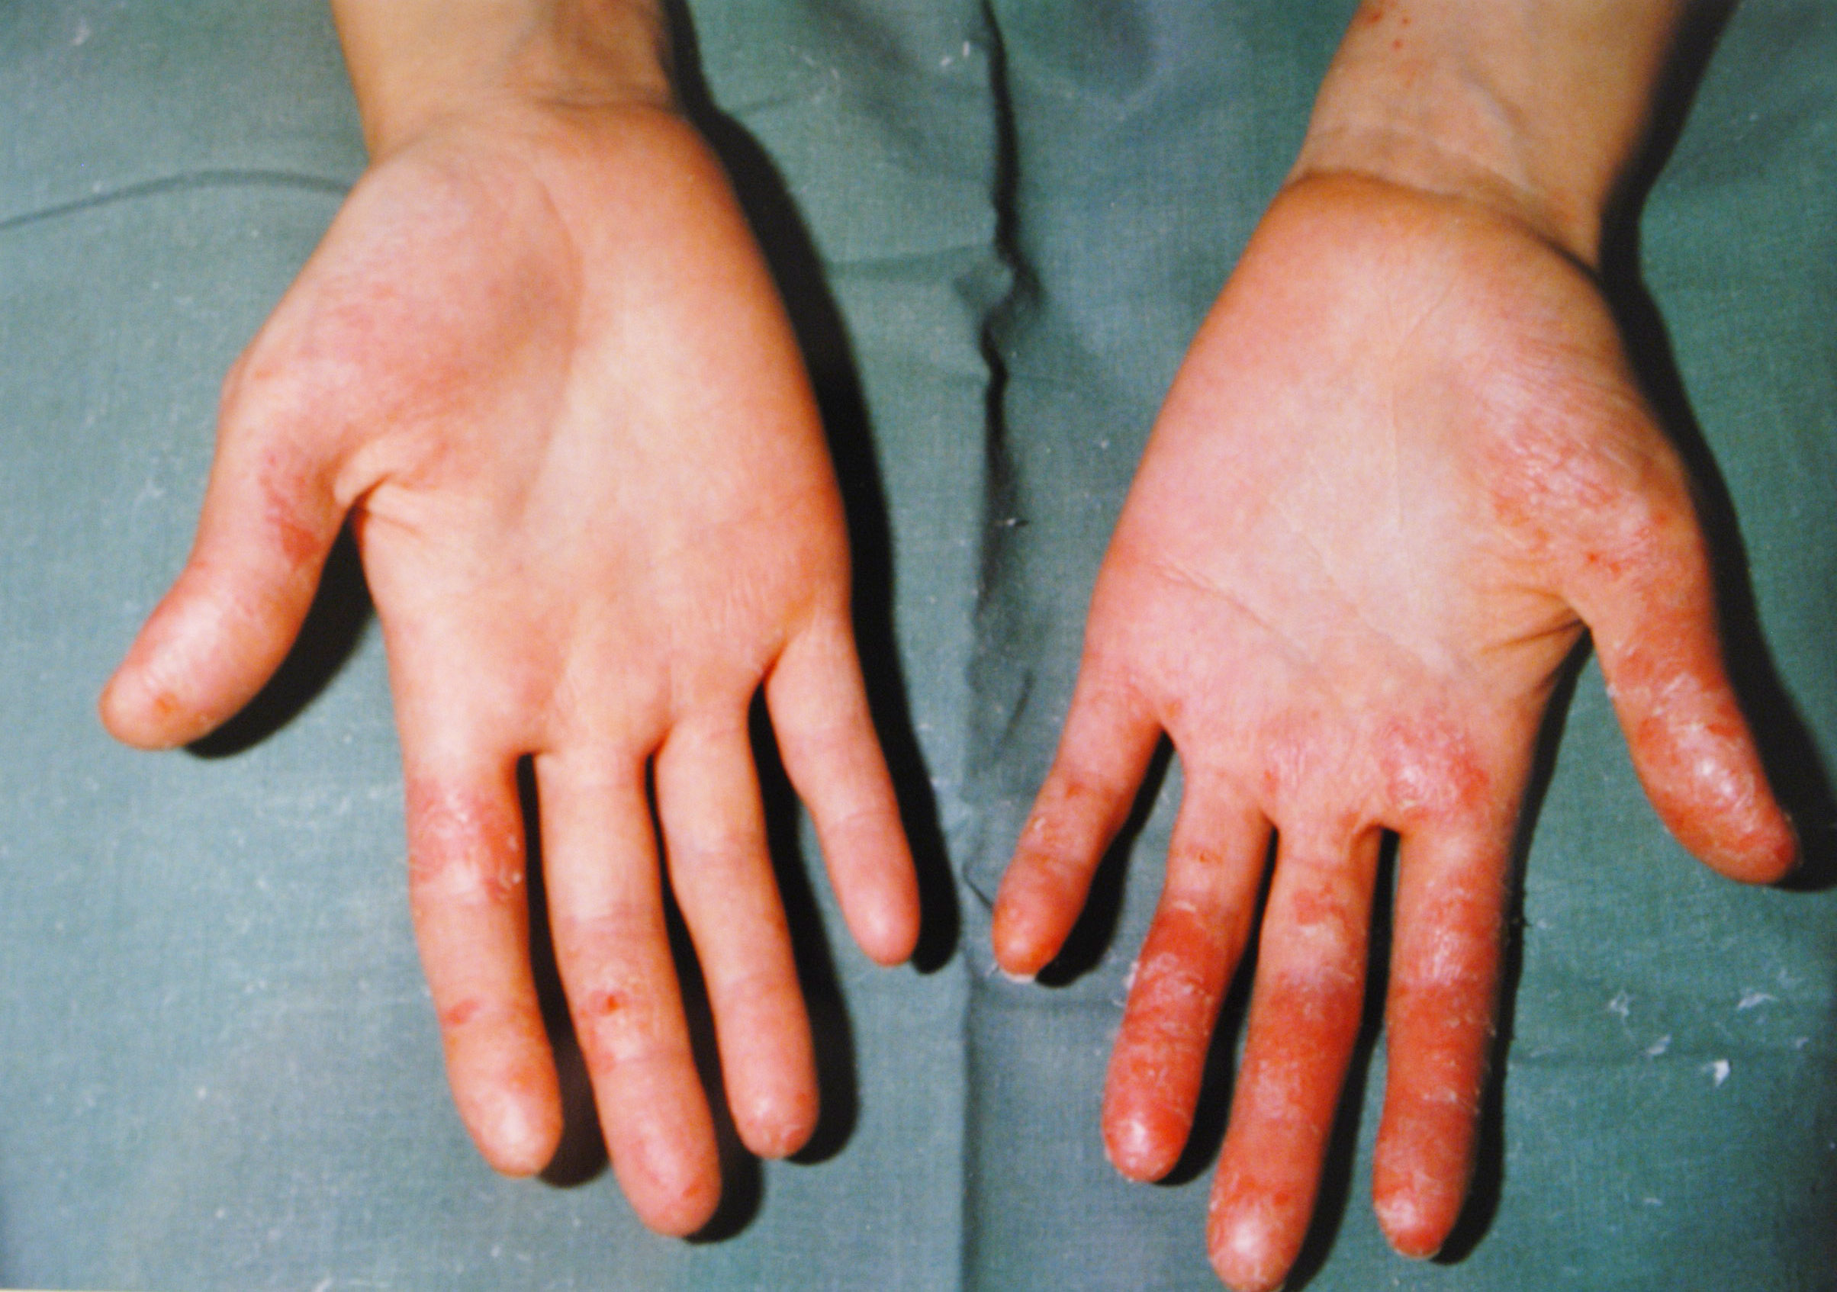
Eczema atopicum – forma dysidrotická

Slide 41
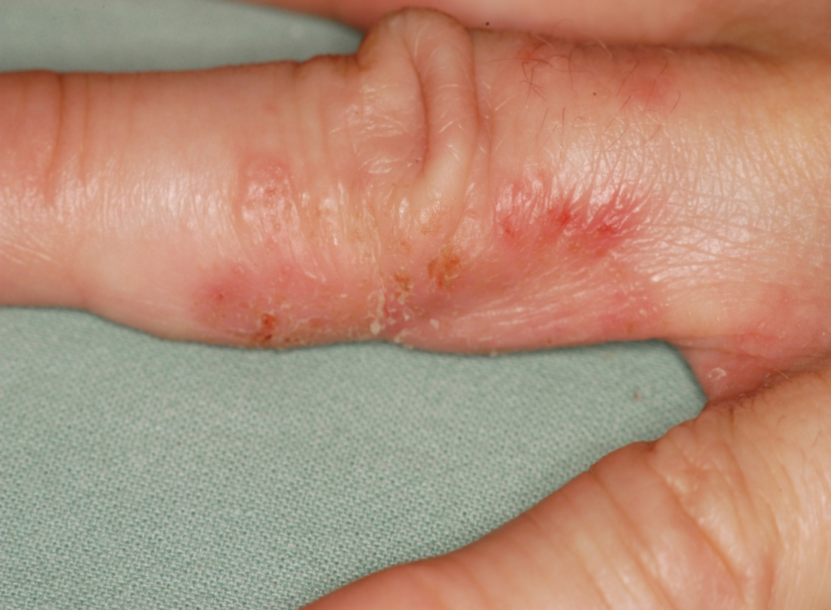
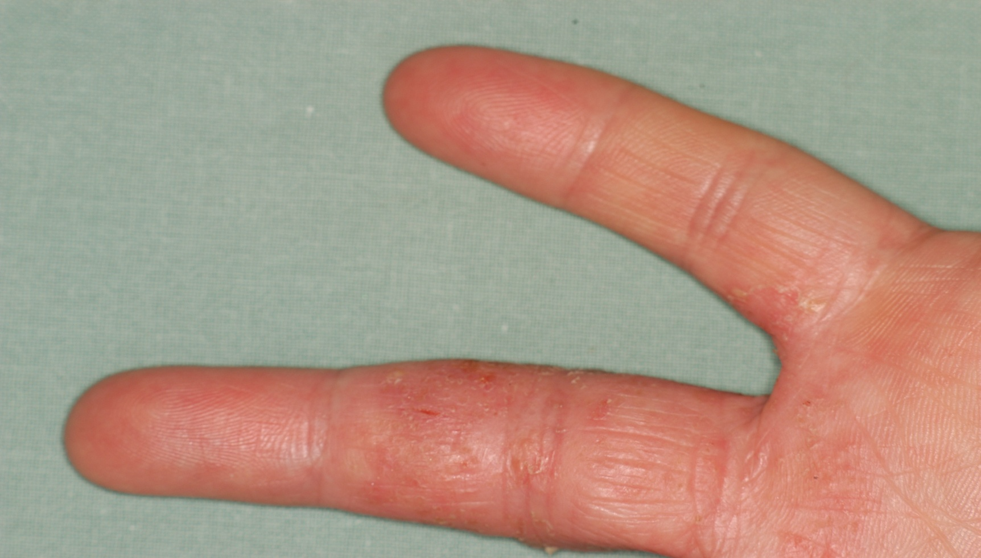
Eczema atopicum – forma dysidrotická

Slide 42
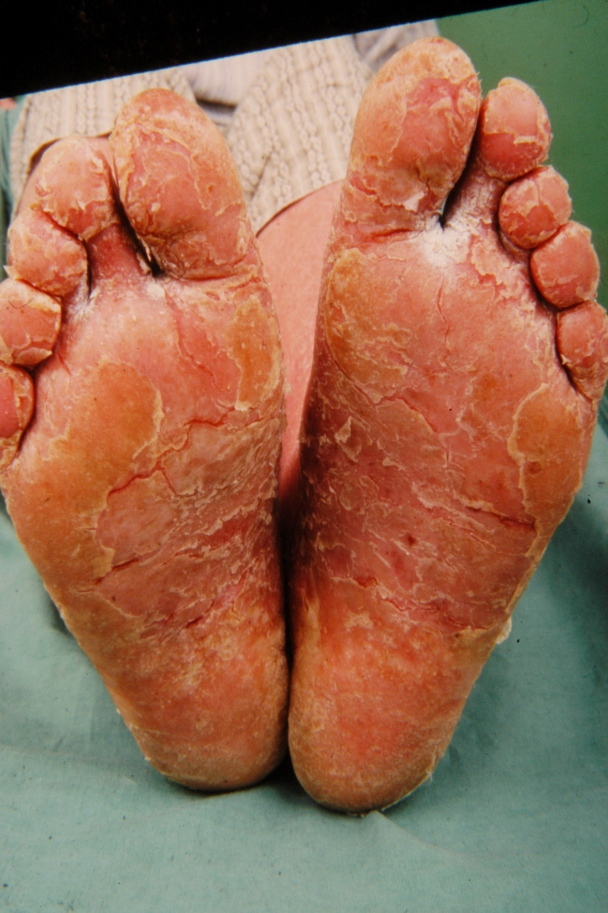
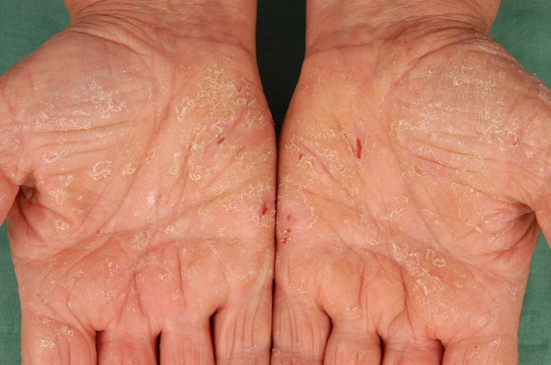
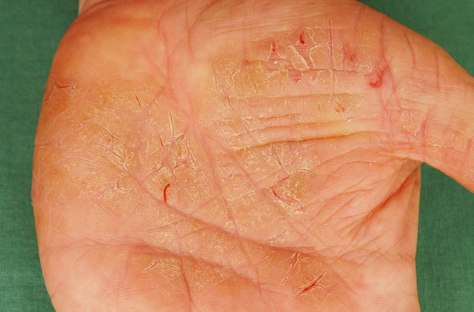
Eczema atopicum hyperkeratoticum

Slide 43
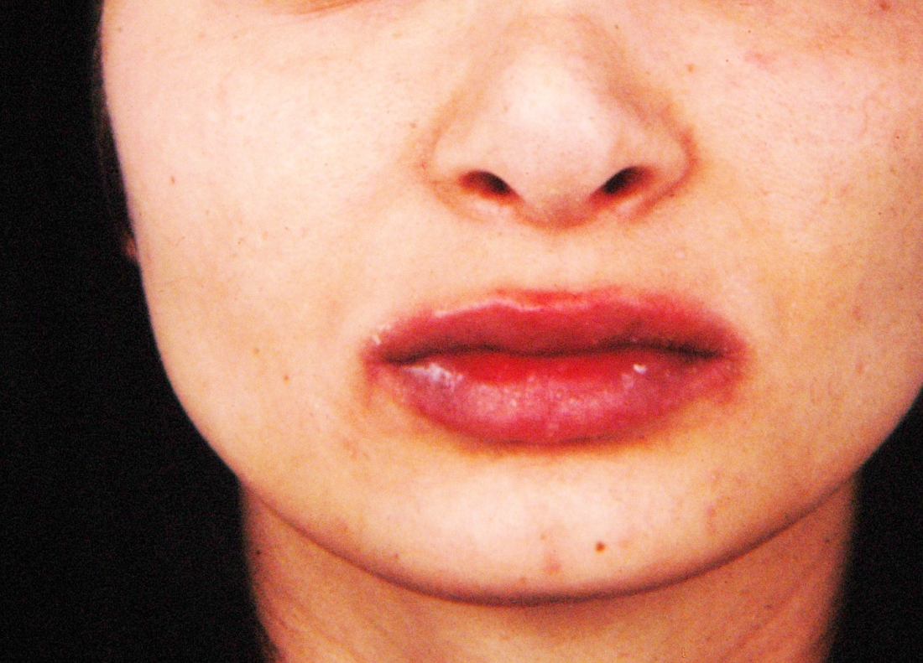
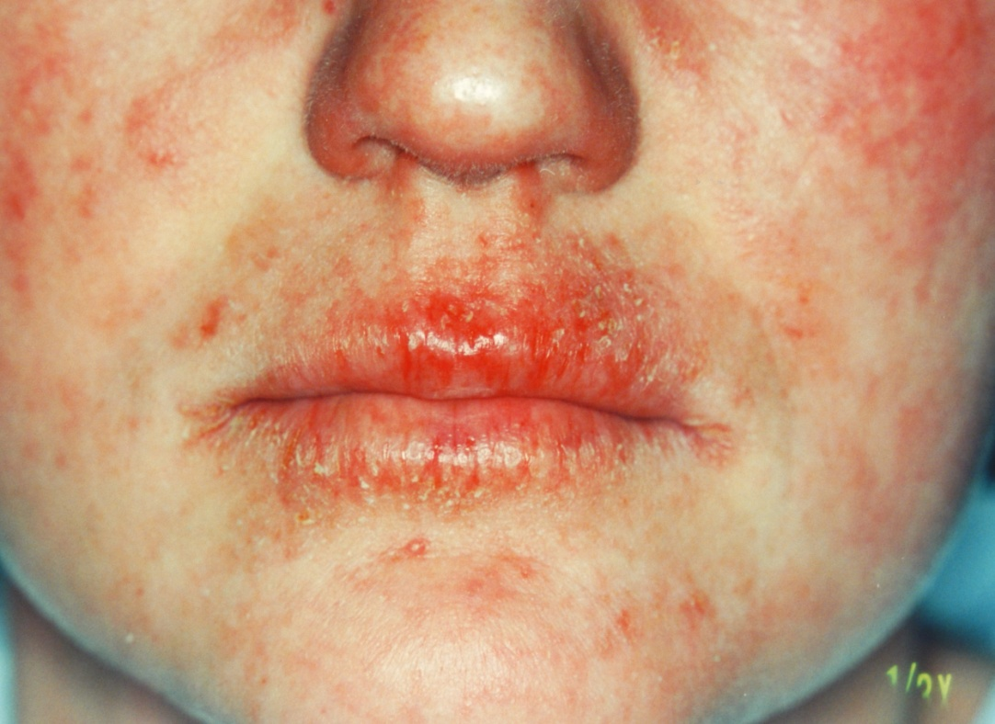
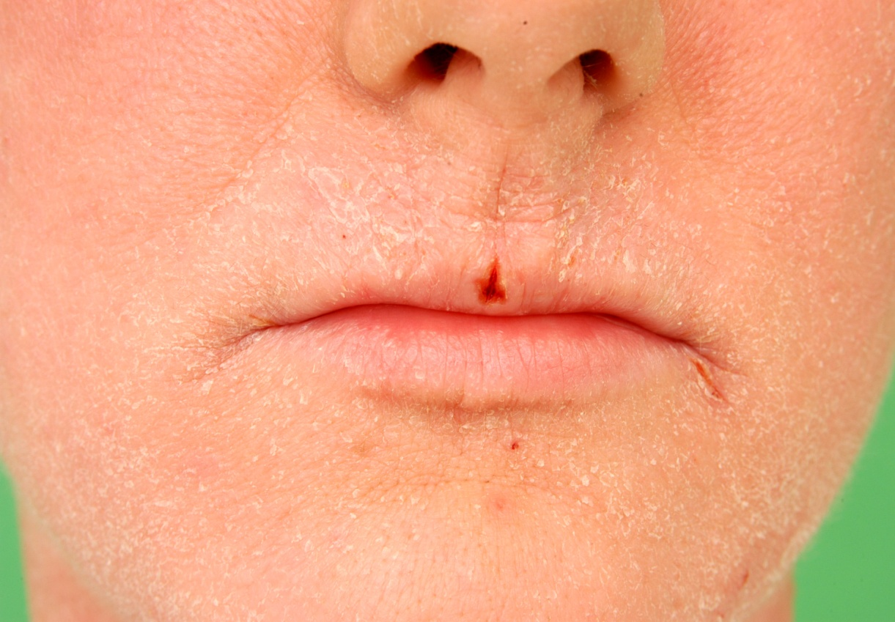
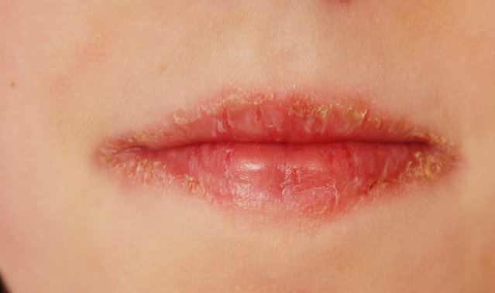
Eczema atopicum – formy frustní

Slide 44


Eczema atopicum – formy frustní

Slide 45


Atopický habitus

Slide 46
Komplikace atopického ekzému
bakteriální – impetiginizace (St. aureus)
virové – herpetikace, verrucae, mollusca
mykotické (Tr. rubrum, Pityrosporum ovale)
kontaktní senzibilizace
oční (glaukom, keratokonus, odchlípení sítnice)
alopecia areata
ichtyosis vulgaris

Slide 47



Eczema atopicum impetiginisatum

Slide 48



Eczema atopicum impetiginisatum

Slide 49




Eczema herpeticatum

Slide 50


Eczema atopicum – verrucae vulgares – obráběč kovů

Slide 51
Atopický ekzém – kontaktní přecitlivělost
alergeny
domácího prostředí
pracovního prostředí
obsahové součásti dermat. extern a kosmet. přípr.
parfémy
látky účinné
(antibiotika
antimykotika
kortikosteroidy)
látky přírodní
povahy
látky pomocné
(konzervační
antioxidační
emulgační)

Slide 52




Epikutánní test – alergická reakce na propylgalát
Eczema atopicum et contactum – propylgalát

Slide 53


Eczema atopicum et contactum – parabeny-mix
Epikutánní test – alergická reakce na parabeny-mix

Slide 54


Eczema atopicum et contactum profesionale – černá pryž – dělník v kovoprůmyslu – guma hadice, IPPD
Epikutánní test – alergická reakce IPPD

Slide 55
Atopický ekzém – kontaktní senzibilizace na nikl
AE – deficit filaggrinu ⇨ vyšší absorbce niklu pro nedostatek niklchelátujících polypeptidů bohatých na histidin, z nichž je filaggrin složen
souvislost mezi kontaktní alergií a flg mutací není prokázána

Slide 56




Eczema atopicum et contactum – nikl – pruriginózní forma

Slide 57




Eczema atopicum et contactum – nikl – pruriginózní forma („niklový svrab“)

Slide 58
Atopický ekzém – diferenciální diagnostika
iritační dermatitida
kontaktní ekzém
mikrobiální ekzém
dermatitis seborrhoica
T-buněčný lymfom – ekzémová fáze
imunodefekty

Slide 59
Volba povolání – obecné zásady
čistá práce
bezprašné prostředí
bez iritancií a alergenů
bez nutnosti častého mytí
bez stresových situací

Slide 60
Nevhodné pracovní zařazení
pekař
kuchař
zahradník
kožešník
zedník
malíř
kadeřník
zdravotní sestra
ošetřovatel dobytka
zámečník
krejčí
uklízečka
veterinář
stolař
průmysl gumárenský
dřevařský
textilní
kožedělný
kovoobráběcí

Slide 61
Nevhodné pracovní zařazení
Celkem 433 30,9 % (n 1403)
Muži 159 33,4 % (n 476)
Ženy 274 29,6 % (n 927)

Slide 62


stolař
pekař
Eczema atopicum – exacerbace pracovními vlivy – nevhodný učební obor

Slide 63


Eczema atopicum – exacerbace pracovními vlivy – dělník v kovoprůmyslu (aceton)

Slide 64


Eczema atopicum – exacerbace pracovními vlivy – nevhodné pracovní zařazení – zedník

Slide 65


Eczema atopicum – exacerbace pracovními vlivy – dělník v kovoprůmyslu

Slide 66


Eczema atopicum – exacerbace pracovními vlivy – kadeřnice

Slide 67
Kontaktní ekzém – kontaktní senzibilizace – IV. typ přecitlivělosti
Vývin senzibilizace – poškozená kožní bariéra
primárně – geneticky sekundárně – atopický ekzém zevní vlivy
fyzikální chemické
iritační dermatitida

Slide 68
Iritační dermatitida – nealergický zánět
Intenzita zánětu - chemická charakteristika
iritantu
- jeho koncentrace
- doba působení
Iritační dermatitida
akutní (erytém, oedém, vesikuly, buly)
subakutní
chronická (suchost, squamy, rhagády)

Slide 69

Dermatitis irritativa – voda, čistící přípravky (tenzidy)

Slide 70

Dermatitis irritativa – voda, mýdlo, čistící přípravky, dezinfekční přípravky

Slide 71

Dermatitis irritativa – chladící emulze

Slide 72
Kontaktní ekzém
5 – 15 % všech dermatóz
prevalence – 1,5-3 %
incidence – 5-10 případů na 1000 osob ročně
ekzémová onemocnění rukou – 25 %
kožní choroby z povolání – 80 i více %
všech hlášených profesionálních dermatóz

Slide 73
Kontaktní ekzém
zánětlivá dermatóza – přecitlivělost
IV. typu dle Coombse a Gella
kontaktní alergen – iniciace „spuštění“
alergické reakce ⇨ aktivace zánětu
imunologickými mechanismy
úspěch terapie – odhalení kontaktního
alergenu

Slide 74
Kontaktní ekzém
kontaktní alergeny – molekuly menší než 500 D – penetrace přes kožní bariéru
vazba molekuly – haptenu s autologními proteiny v kůži za vzniku antigenu – molekulová hmotnost – nejméně 5000 D – ke konjugaci dochází zejména s bílkovinami buněčné membrány antigen prezentujícími LB (případně dochází k vazbě s fibrózními bílkovinami prokeratinu, keratinů, prokolagenů a kolagenů membrán epidermálních buněk nebo sérových bílkovin)

Slide 75
Kontaktní ekzém
modulace kontaktní alergické reakce – na cytokinové úrovni (IL-10)
nejkratší doba senzibilizace – 5-14 dnů
(migrace LB do uzliny – 5-24 hodin
proliferace T-lymfocytů – 5-10 dnů)

Slide 76
Kontaktní ekzém
Faktory ovlivňující kontaktní přecitlivělost:
věk – střední věk
- trvání přecitlivělosti
- přežívání paměťových T-lymfocytů
- charakter alergenů

Slide 77
Kontaktní ekzém
lokalizace
- sekrece potu a síla rohové vrstvy
- méně vnímavá – kůže hlavy, plosek, dlaní
- snadněji se vyvíjí v oblasti obličeje zvláště
na očních víčkách, na krku, dorsech rukou
a volárních stranách předloktí
(intenzivnější ekzémové reakce bývají v místě
původního kontaktu)

Slide 78
Kontaktní ekzém – diagnostika
Anamnéza
Klinický obraz, průběh
Epikutánní testy:
rutinní - standardní evropská sada
speciální - alergeny prostředí domácího,
pracovního
- obsahové součásti přípravků
kosmetických (event. léčebných)

Slide 79
Kontaktní ekzém – klinický obraz
Forma akutní
subakutní
chronická

Slide 80




Fenolformaldehydová pryskyřice
– lepidlo formaldehyd
Compositae – cynie
Kontaktní ekzém – forma akutní
Barva na vlasy – PPD
Lepidlo – epoxidy

Slide 81



Cement – chrom
Kontaktní ekzém – forma chronická
Guma – hadice – IPPD (atopická baze)

Slide 82
Evropská standardní sada
 | Alergen | Koncentrace % | Vehikulum
1. | Kaliumdichromát | 0,5 | vaz.
2. | Neomycinsulfát | 20 | vaz.
3. | Thiuram-mix | 1 | vaz.
4. | Parafenylendiamin | 1 | vaz.
5. | Kobaltchlorid | 1 | vaz.
6. | Caine mix III | 10 | vaz.
7. | Formaldehyd | 2 | aqua
8. | Kalafuna | 20 | vaz.
9. | 2-hydroxyetyl metakrylát | 2 | vaz.
10. | Peru balzám | 25 | vaz.

Slide 83
 | Alergen | Koncentrace % | Vehikulum
11. | N-izopropyl-N′-fenylparafenylendiamin (IPPD) | 0,1 | vaz.
12. | Alkoholes adipis lanae | 30 | vaz.
13. | Mercapto-mix | 2 | vaz.
14. | Epoxidová pryskyřice | 1 | vaz.
15. | Parabeny-mix | 16 | vaz.
16. | Paratertiarybutyl-fenolformaldehydová pr. | 1 | vaz.
17. | Fragrance-mix I | 8 | vaz.
18. | Guaternium-15 | 1 | vaz.
19. | Niklsulfát | 5 | vaz.
20. | 5-chloro-2-metyl-4-izothiazolin-3-on+2-metyl-4-izothiazolin-3-on (3:1) (Kathon CG) | 0,02 | aqua

Slide 84
 | Alergen | Koncentrace % | Vehikulum
21. | Merkaptobenzotiazol | 2 | vaz.
22. | Sesquiterpenolaktony-mix | 0,1 | vaz.
23. | Propolis | 10 | vaz
24. | Budesonid | 0,01 | vaz.
25. | Tixocortol-21-pivalát | 0,1 | vaz.
26. | 1,2-dibromo-2,4-dicyanobutan | 0,5 | vaz.
27. | Lyral | 5 | vaz.
28. | Fragrance-mix II | 14 | vaz.
29. | Metylizotiazolinon | 0,2 | aqua
30. | Textille dye mix | 6,6 | vaz.
31. | Petrolatum | 100

Slide 85
Senzibilizace na:
1 kontaktní alergen – monovalentní
3 kontaktní alergeny – oligovalentní
5 kontaktních alergenů – polyvalentní (časté recidivy kontaktního ekzému nebo chronický průběh)

Slide 86
Kontaktní alergeny dle lokalizace ekzému
Obličej a krk
kosmetické přípravky – jejich obsahové komponenty (často parfémové složky, látky přírodní povahy)
barvy na vlasy
obruby brýlí
kapky do očí
výpary na pracovišti
a další

Slide 87

Eczema contactum – nikl (mince – pokladní)

Slide 88

Eczema contactum – nikl (obruby brýlí z nikelinu)

Slide 89

Eczema contactum – sdružená přecitlivělost – nikl – kobalt

Slide 90

Eczema contactum – nikl (obruby brýlí z nikelinu)
et dermatitis periorbitalis (lokální kortikosteroidy)

Slide 91

Eczema contactum – nikl (náhrdelník z bižuterie)

Slide 92

Eczema contactum – chloramfenikol, extr. Chamommilae

Slide 93

Eczema contactum prof. – epoxidy

Slide 94

Eczema contactum – oční kapky (Neomycin)

Slide 95

Eczema contactum – formaldehyd (lepidla), Bronopol (kosmetické přípravky)

Slide 96


Slide 97

Eczema contactum – propylgalát, extr. Chamommilae

Slide 98



Eczema contactum – fragrance-mix (voda po holení)
Epikutánní test – alergická reakce na fragrance-mix
Eczema contactum – fragrance-mix (antiperspirant)

Slide 99



Eczema contactum – fragrance (kosmetický krém)
Epikutánní testy – alergická reakce na fragrance a skořicový alkohol

Slide 100

Eczema contactum – rostliny čeledi Compositae (astra, řebříček, arnika, měsíček)

Slide 101

Eczema contactum – rostliny složnokvěté (astra, chryzantéma), heřmánek, arnika, slunečnice

Slide 102

Eczema contactum – Tea tree (kosmetické přípravky)

Slide 103
Ruce a předloktí
široký sortiment kontaktních alergenů
kosmetické přípravky
rukavice kožené
pryžové
kontaktní alergeny pracovního prostředí
a další

Slide 104

Eczema contactum prof. – chrom (cement – zedník)

Slide 105

Eczema contactum prof. – epoxidy (lepidlo Leifamet – dělník)

Slide 106

Eczema contactum prof. – železo³⁺, měď⁺⁺ (obráběč kovů)

Slide 107

Eczema contactum – chloracetamid (kosmetický krém)

Slide 108

Eczema contactum – propolis (tinktura)

Slide 109

Eczema contactum et dermatitis irritativa (voda, tenzidy, guma rukavic – TMTD – myčka skla)

Slide 110

Eczema contactum – ubrus z voskovaného plátna (stabilizátor „Austrostab“ – α-fenylindol)

Slide 111


Slide 112
Nohy a bérce
obuv kožená
pryžová
přípravky k terapii dermatomykóz apod.

Slide 113

Eczema contactum – chrom (obuv)

Slide 114

Eczema contactum – IPPD (holínky)

Slide 115

Eczema contactum – PPD (skupinová přecitlivělost s IPPD)

Slide 116
trup
kosmetické přípravky
prací přípravky
barviva textilií → výjimečně

Slide 117

Eczema contactum – nikl (zip, přezka)

Slide 118

Eczema contactum – kebuzon (Ketazon unq)

Slide 119
Možné nežádoucí reakce Ketoprofenu
    Fotoalergické
    Kontaktně alergické
    Fototoxické
    Iritační
    Při resorpci možnost hematogenního rozsevu

Slide 120
Možnosti skupinové přecitlivělosti Ketoprofenu s NSA – deriváty arylpropionové kyseliny
    Ibuprofen
    Naproxen
    Alminoprofen
    Fenoprofen
    Flurbiprofen
    Tiaprofenová kyselina
    Mezi ostatními NSA přecitlivělost nepozorována.

Slide 121
Ketoprofen
Fenoprofen
O
O
COOH
COOH
Flurbiprofen
Ibuprofen
COOH
COOH
F
Acidum thiaprofenicum
Naproxen
O
COOH
S
COOH
O

Slide 122
Další možnosti skupinové přecitlivělosti Ketoprofenu se sloučeninami obsahujícími molekulu Benzophenonu
    Benzophenon (absorbují UV záření
    Oxybenzon v rozsahu 250-360nm)
    Sulisobenzon
    Fenofibrát

Slide 124


Eczema contactum – přípravky obsahující ketoprofen
Generalizace – hematogenní rozsev

Slide 125




Eczema photocontactum – ketoprofen (Fastum gel)
Epikutání test – alergická reakce na ketoprofen (účinná látka přípravku Fastum gel)
Epikutání test – alergická reakce na Fastum gel
Eczema photocontactum – ketoprofen – generalizace (Fastum gel)

Slide 126


Epikutánní test – alergická reakce na Budesonid
    Budesonidum – apulein ung, crm, liq, Pulmicort aer inh, Pulmicort, Turbuhaler plv inh, Rhinocort spr nas

Slide 127


Slide 128




Exantém makulopapulózní – edém obličeje – Prednison tbl

Slide 129
Mikrobiální ekzém
senzibilizace na antigeny microbiální – obvykle Staphylococcus aureus (IV. typ přecitlivělosti)
Klinicky
podobá se ekzému kontaktnímu – morphy
papuly, vesikuly – obvykle větší, silně zanícená spodina, tendence ke splývání a mokvání

Slide 130
Vzniká sekundárně - ekzémové onemocnění
- okolí bércových ulcerací
- pyodermie
- píštěle
- chronické záněty
(rhinitis, otitis)
Mikrobidy lokalizovaný
generalizovaný
Vzdálené alergické reakce

Slide 131
Klinické formy
numulární (často hřbety rukou, předloktí) mnohdy komplikuje iritační dermatitidy a kontaktní ekzémy
geografické (často v okolí bércových ulcerací)

Slide 132


Slide 133


Slide 134


Slide 135


Slide 136


Slide 137


Slide 138


Slide 139


Slide 140


Slide 141


Slide 142
Dermatitis seborrhoica
lokalizace: místa seborrhoické predilekce
seborrhoea
dysseborrhoea
příčiny: hormonální – androgeny
kvasinka – pityrosporon ovale
poruchy metabolismu zinku ⇨
klinický obraz: erythematosquamózní terče
defluvium
subjektivně: pálení, svědění

Slide 143
Dermatitis seborrhoica
terapie: azolová antimykotika (+ steroid – akutní fáze)
preparáty zinku
vitaminy skupiny B
(síra, dehet, resorcin)

Slide 144


Slide 145


Slide 146


Slide 147


Dermatitis seborrhoica – eczema contactum – Tea tree oil

Slide 148


Slide 149


